Slide 1
НЕОФИЦИАЛЬНЫЙ ПЕРЕВОД
(ИБР – МУЦ МОТ)
УПРАВЛЕНИЕ ЗАКУПКАМИ
ТОВАРЫ
Notes:
Procurement planning aspects also apply to procurement of works and consulting services

Slide 2
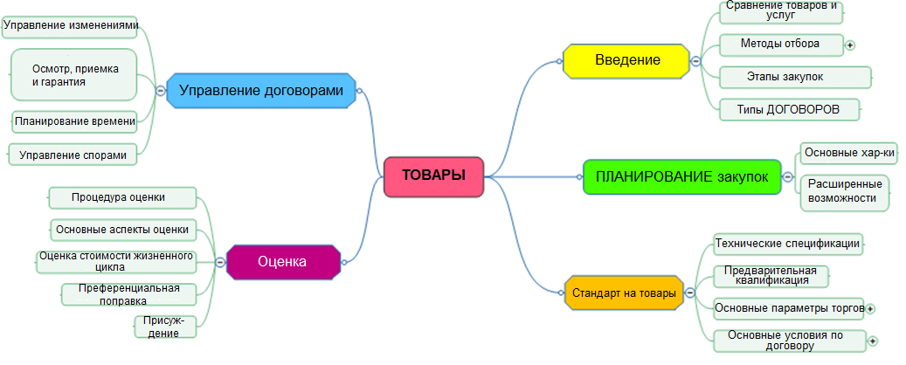
Содержание
Стандартные тендерные документы

Slide 3
ВВЕДЕНИЕ

Slide 4
Сравнение закупок товаров и услуг (теория)
ТОВАРЫ
УСЛУГИ
Осязаемость объекта сделки: конкретный объект
Высокая степень соответствия ожиданий и результатов
Надлежащая демонстрация продуктов перед заключением договора
Простота проверки после заключения договора
Минимальный требуемый уровень взаимодействия
Низкий уровень контроля
Снижение информационной асимметрии и потенциала оппортунизма
Неосязаемость, двусмысленность и распространенная неопределенность
Ожидания клиентов не поддаются количественной оценке, изменчивы
Услуги выполняются после подписания договора
Сложность определения качества: результаты не могут быть описаны независимо от опыта.
Высокая вероятность ухудшения качества и риски неисполнения договора
Уровень контроля со стороны клиента очень высок
Информационная асимметрия способствует оппортунизму
Notes:
Theoretical distinction between goods and services; goods-dominant logic and services-dominant logic.
In case of goods, object of transaction is tangible in nature. It is very easy to verify compliance of goods with the requirements.
Information asymmetry – one party of transaction knows more about the object of transaction than the other party.
Unlike goods-dominant logic services require high degree of interaction between parties; they join forces to deliver services.
Non-consulting services are in between the goods and services (topographic surveys, catering, etc.).

Slide 5
Сравнение закупок товаров и услуг (практика)
ТОВАРЫ
УСЛУГИ
Менее острые споры
Гарантия на продукты
Высокая степень объективности
Сторонние проверяющие
Испытания и проверка на основе заданных показателей
Как правило острые споры
Ответственность профессионалов
Взаимодействие имеет решающее значение для успеха
Два участника: клиент и консультант
Для успешной работы важно доверие
Проверка качества оспаривается
Notes:
There is no warranty in case of consulting services, at best, if say the bridge we construct collapse, we may rely on the professional liability insurance.

Slide 6
Сравнение закупок товаров и услуг (практика)
ТОВАРЫ
УСЛУГИ
Определенные технические спецификации
Редко проводится предварительная квалификация
Присуждение договора на основе соотношения цены и качества, а также самой низкой цены
Большая вероятность внесения изменений за счет возможности разработки подробных технических спецификаций
Гарантия исполнения обеспечивает исполнение договора
Выплаты за значимые достижения
Технические задания общего характера
Чаще всего используется короткий скисок
Присуждение договора на основе цены и качества
Меньшая вероятность внесения обязательных изменений, поскольку мы ищем лучшее техническое решение, которое будет предоставлено поставщиком услуг.
Исполнение договора не может быть обеспечено гарантией
Распределение выплат для обеспечения положительного потока денежных средств
Notes:
Consulting services – highly interactive relationship, therefore it is difficult to prove failure in performance, hence no performance security. Also because the Client may act opportunistically and forfeit the performance guarantee without due reasoning.
These 3 slides explain why services are procured differently from goods.

Slide 7
Упражнение ① Сравнение закупок товаров и услуг
Определение дополнительных практических отличий приглашения к участию в торгах (товары) от запроса предложений (услуги).
ТОВАРЫ
УСЛУГИ

Slide 8
Упражнение ① Сравнение закупок товаров и услуг
Определение дополнительных практических отличий приглашения к участию в торгах (товары) от запроса предложений (услуги), а также международных конкурентных торгов (МКТ) от отбора на основе качества и стоимости.
ТОВАРЫ
УСЛУГИ
1 конверт
Количество участников торгов не ограничено
Удовлетворение качеством в конце этапов закупок и извлеченные уроки для следующих закупок
2 конверта
Короткий список остоит из ограниченного количества консультантов
КПЭ (KPI)
Удовлетворение качеством постоянно оценивается для повышения производительности
Notes:
For goods it is difficult to reject the bid due to subjective reason, which is very likely in consulting services procurement. That’s why 1-envelope for goods and 2-envelope for services.
Most of consulting services require facilitation - catalyst to become tangible.
Negotiations are always required in case of procurement of services, which is not the case when the goods are procured.

Slide 9
Основные изменения: краткий обзор
НОВЫЙ ПАКЕТ ТИПОВОЙ ЗАКУПОЧНОЙ ТЕНДЕРНОЙ ДОКУМЕНТАЦИИ
Шаблоны
Типовая документация
Шаблоны стратегии и плана закупок
Документация по закупке товаров
Шаблон общего извещения о закупках
Шаблон объявления о закупках
Предквалификационные документы
ТКД для
Оценка
Закупки оборудования
Стандартный отчет об оценке товаров и работ
Закупки товаров
ТКД – январь 2019

Slide 10
Товары, работы и неконсультативные услуги | Рыночный подход
Методы и механизмы отбора | МКТ | МКТ -СЧ | ОМТ | НКТ | Шопинг | Национа-льные закупки | Закупки у единственного источника | Работа сверх объема договора | Участие сообществ | ГЧП
Утверждённые методы отбора
Приглашение к участию в торгах | ◻ | ◻ | ◻ | ◻ | - |  |  |  |  | ЗПП
Запрос котировок | - | - | - | - | ◻ | ◻ |  | - | ◻
Закупки у единственного источника | - | - | - | - | - | - | ◻ |  | ◻
Порядок отбора
Агенты по закупкам и инспектора | ◻ | ◻ | ◻ | ◻ | ◻ | ◻ | ◻ | ◻
Коммерческая практика Меж. ком. прак. и СЭП и аналог. | ◻ | ◻ | ◻ | ◻ |  |  | ◻ |  | ◻
Агентства ООН |  |  |  |  | ◻ |  | ◻
Импорт | ◻ | ◻ | ◻ | ◻ | ◻ | ◻ | ◻ | -
Товары широкого потреблен. | ◻ | ◻ | ◻ | ◻ | ◻ | ◻ | ◻ | -
По результатам деятельности | ◻ | ◻ | ◻ | ◻ | ◻ |  | ◻ | -
Бедствия и чрезвыч. ситуации | - | - | ◻ | ◻ | ◻ | ◻ | ◻ | ◻ | ◻
Оптимизация стоимости | ◻ | ◻ | ◻ |  | ◻ |  | ◻
Переговоры | ◻ | ◻ | ◻ |  |  |  | ◻
Наилучшее и окончат. предлож | ◻ | ◻ | ◻ |  |  |  | ◻
Система бенефициаров |  |  |  | ◻ |  | ◻ | ◻ | ◻ | ◻
Notes:
Two-dimensional plot: dimension one – procurement methods, dimension two – procurement approach options. RFB approach is used in the majority competitive biddings; depending on what market we are approaching the method to be used could be ICB, ICB-MC, NCB or LIB.
We need to make sure that the procurement methods to be used are fit-for-purpose to help us to achieve the objectives of procurement. This should be done with due consideration of objectives and situation in the market.

Slide 11
Методы и порядок закупок товаров, работ и сопутствующих услуг ИБР
МКТ-СЧ (предпочтительный метод)
МКТ
ОМТ
НКТ
Закупки на открытом рынке (Шопинг) (котировки от ≥ 3 авторитетных фирм в ≥ 2 соответствующих странах)
Закупки у единственного источника
Работа сверх объёма договора
Участие сообществ
Государственно-частные партнерства
Notes:
Example on the use of force account.

Slide 12
Новые руководящие принципы НКТ
Согласно новым Руководящим принципам, в ходе НКТ также разрешается участие иностранных фирм в соответствующем процессе закупок, если они примут те же условия, что и отечественные/национальные фирмы.

Slide 13
Методы отбора
Методы отбора банка
Приглашение к участию в торгах
Запрос котировок (ЗК)
Закупка у единственного источника
ЗАКУПКА У ЕДИНСТВЕННОГО ИСТОЧНИКА:
Подход, основанный не на конкуренции, проведение переговоров только с одной компанией
Применяется, когда имеется только одна подходящая компания или когда имеется веская причина обратиться только к одной компании
ПРИГЛАШЕНИЕ К УЧАСТИЮ В ТОРГАХ:
Подход, основанный на конкуренции
Обычно используются спецификации соответствия
Реакция рынка в виде выпуска объявления о торгах
Предложения сравниваются с учетом требований по принципу «прошел или не прошел».
Присуждение договора соответствующей требованиям заявке с самой низкой ценой
ЗАПРОС КОТИРОВОК:
Подход, основанный на конкуренции
Сравнение предложенных цен/котировок
Используется при покупке легкодоступных недорогих товаров и услуг.
Notes:
RFB is used with conformance specifications. The contract is awarded to the lowest bid complying with conformance specifications.
Direct Selection is not a competitive method of procurement, that is why every aspect of contract shall be negotiated – technical, commercial, legal, etc. This is to make sure that the supplier/contractor will not be opportunistic.

Slide 14
Новые руководящие принципы: Закупки у специализированных учреждений
Текущие руководящие принципы
Могут возникнуть ситуации, когда закупка непосредственно у специализированных учреждений, выступающих в качестве поставщиков или подрядчиков, в соответствии с их собственными процедурами может быть наиболее подходящим способом закупки:
Возможные последствия
Внедрение этого параграфа позволит осуществлять закупки у специализированных учреждений, в тех случаях, когда данный метод закупок является оптимальным вариантом.
небольшое количество товаров серийного производства, в первую очередь товары в сфере образования и здравоохранения; и
специализированные продукты, количество поставщиков которых ограничено, например, вакцины или лекарства
Это способствует большей гибкости для привлечения специализированных учреждений, в тех случаях, когда это является более целесообразным, например, требуется поставка небольшого количества товаров серийного производства или ограниченное число поставщиков поставляет специализированные продукты.
Notes:
Question about LIB use. Brand name use (GE example).

Slide 15
Новые руководящие принципы: закупки в рамках помощи при стихийных бедствиях и чрезвычайных ситуациях
Текущие руководящие принципы
Возможные последствия
  Руководящие принципы позволяют закупать товары, работы или сопутствующие услуги в рамках помощи при стихийных бедствиях и чрезвычайных ситуациях, что позволяет смягчить требования МКТ/СЧ в пользу НКТ, ОМТ или закупок, с сокращенным периодом представления заявок или закупок у единственного источника подрядчиками и поставщиками при определенных обстоятельствах.
  Это способствует большей гибкости для закупок товаров, работ или сопутствующих услуг в рамках помощи при стихийных бедствиях и чрезвычайных ситуациях. Будет способствовать незамедлительному реагированию на насущные потребности и требования стран-членов в таких конкретных случаях.
Notes:
It is important that the subject matter of procurement is relevant to response to disaster; not procuring something that can wait or something that needs to follow due process.

Slide 16
Новые руководящие принципы: Закупка товаров широкого потребления
Текущие руководящие принципы
Руководящие принципы позволяют осуществлять закупку товаров широкого потребления. Они часто включают присуждение нескольких договоров:
Возможные последствия
Внедрение положений о закупках товаров широкого потребления будет способствовать оптимизации процесса закупки товаров широкого потребления, таких как зерно, корма для животных и удобрения, обычно финансируемых ИБР.
закупки частями для обеспечения безопасности поставок и несколько закупок в течение периода, когда можно воспользоваться преимуществами благоприятных рыночных условий и сохранить низкий уровень запасов.

Slide 17
Упражнения ② - Методы
Вы реализуете 5-летнюю программу поддержки инфраструктуры ИКТ в стране X, включая переход на цифровые технологии. Ниже приведен перечень проектов, по которым должны осуществляться закупки и их соответствующие бюджеты.
Определите метод отбора и рыночный подход для каждого.

Slide 18
Упражнение ② - Методы
Пункт | Бюджет | Метод/Подход
Генеральный план для перехода на цифровые технологии
1 млн дол. США
Выбор в соответствии с качеством и стоимостью (или квал. отбор)/Открытые междун
1000 ПК и ИБП; 500 принтеров; 100 серверов
3 млн дол. США
МКТ-СЧ или МКТ/Открытые междун.
Проектирование и строительство здания центра обработки данных
2 млн дол. США
МКТ-СЧ или МКТ/ПК/Оцен. критерии
Обучение 5 сетевых администраторов
50000 дол. США
Квалификация консультантов/Огранич.
Правительственная цифровая платформа
2,5 млн дол. США
Выбор в соответствии с качеством и стоимостью (или
квал. отбор)/Открытые междун
Договор на проведение тех. обслуживания для центра обработки данных
150 000 дол. США
НКТ или закупка/ Открытые нац.
Техническое обслуживание онлайн платформы
250 000 дол. США
Выбор в соответствии с качеством и стоимостью (или метод
отбора, основанный на фиксированной стоимости)/
Открытые нац.
Место проведения мероприятий, общественное питание и логистика для проведения мероприятий
200 000 дол. США
НКТ или закупки на откр. рынке/Огранич. нац.
Информационная компания и пиар-компания
300 000 дол. США
Выбор в соответствии с качеством и стоимостью/
Открытые нац.
Конкурс инноваций МСП по электронным услугам
500 000 дол. США
Квалифицированный отбор/Открытые нац.
Договор на проведение тех. обслуживания брандмауэров Barracuda
45 000 дол. США
Прямые закупки или закупки на откр. рынке /Огранич. нац.
Запасные части для генератора Mitsubishi
25 000 дол. США
Прямые закупки или закупки на откр. рынке /Огранич. нац.
Ежегодный аудит программы
10 000 дол. США
Выбор по наименьшей стоимости/
Краткий перечень
Notes:
Recommendation for IT projects – they fail because they are huge, so the contract package shall be split into small contracts.

Slide 19

Страновая стратегия
Разработка проекта
Планирование закупок
Уведомления
Оценка
Присуждение договоров
Управление договорами
Оценка договоров
ЭТАПЫ ЗАКУПОК

Slide 20
Стратегия заключения договоров
Три аспекта планирования закупок связаны между собой и являются критически важными:
Решение о методе реализации зависит от ряда факторов, которые мы рассмотрим наряду с двумя значимы методами:
Хотя эти термины традиционно используются в строительстве, они одинаково применяются ко всем типам проектов.
  Метод отбора+ рыночный подход
  Метод реализации проекта
  Тип договора
  Проектирование – торги – строительство (традиционный)
  2. Проектирование –строительство

Slide 21
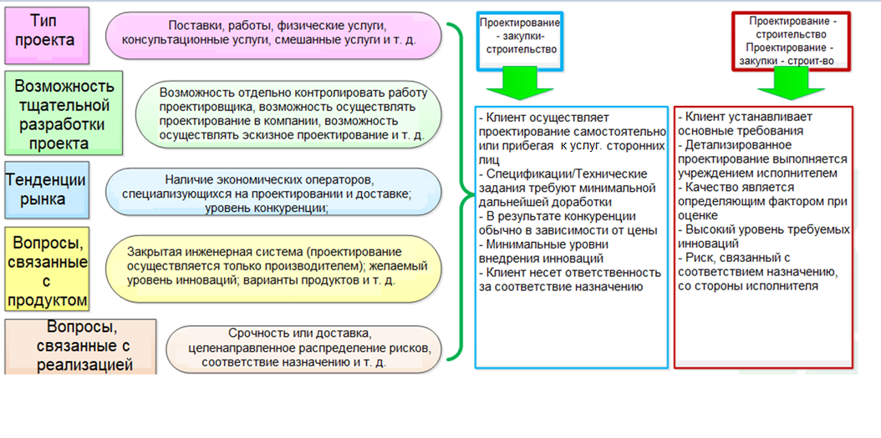
Стратегия заключения договоров
Notes:
This slide will help to formulate the contracting strategy.
One of the major transformations of the IFIs since 2016 – shift from one-size-fits-all approach. That’s why all institutions focus more on procurement strategy.
There are 2 prominent project delivery methods. First one - Design-Bid-Build (DBB) – traditional delivery method, for example, to hire a consultant to design the hospital, then bid for construction of hospital. Second type – Design-Build (DB) – selection of turnkey contractor who will design and construct the hospital.
Several aspects shall be analyzed in order to select the appropriate delivery method – type of project, capacity to elaborate design, market trend, product related issues, implementation issues.
The choice of the delivery method (DBB vs DB) affects pricing, risks, level of competition, innovation, fitness-for-purpose.

Slide 22
Упражнение ③ - Способ реализации
Пункт | Детально разработанное проектирование осуществляется | Метод
Генеральный план для перехода на цифровые технологии
Консультант
Проектирование - строительство
1000 ПК и ИБП; 500 принтеров; 100 серверов
Поставщик
Проектирование - строительство
/Проектирование – закупки - строительство
Проектирование и строительство здания центра обработки
данных
Подрядчик
Проектирование - строительство
Обучение 5 сетевых администраторов
Консультант
Проектирование - строительство
/ Проектирование – закупки - строительство
Правительственная цифровая платформа
Консультант
Проектирование - строительство
Договор на проведение тех. обслуживания для центра обработки данных
Проектирование – закупки - строительство
Клиент
Клиент
Проектирование – закупки - строительство
Техническое обслуживание онлайн платформы
Клиент
Проектирование – закупки - строительство
Место проведения мероприятий, общественное питание и
логистика для проведения мероприятий
Информационная компания и пиар-компания
Поставщик услуг
Проектирование - строительство
/ Проектирование – закупки - строительство
Конкурс инноваций МСП по электронным услугам
Консультант
Проектирование - строительство
Договор на проведение тех. обслуживания брандмауэров
Barracuda
Проектирование – закупки - строительство
Клиент
Клиент
Проектирование – закупки - строительство
Запасные части для генератора Mitsubishi
Клиент
Проектирование – закупки - строительство
Ежегодный аудит программы

Slide 23
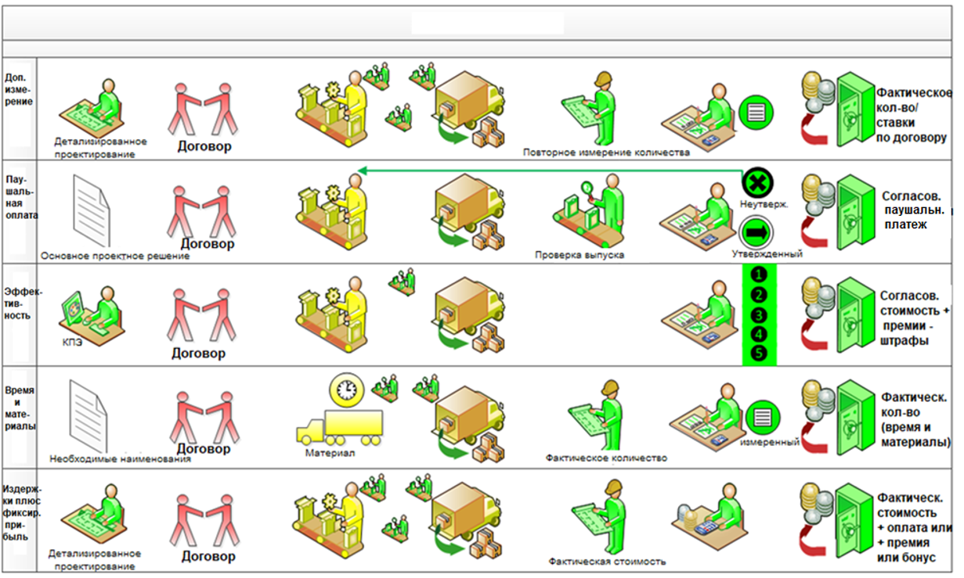
Типы договоров
Notes:
The chart represents most important 5 contract types where green represents Client and yellow represents supplier/contractor.
Ad-measurement – is a traditional type of contract with detailed design. There is a high level of supervision. The payment is made for actual quantities measured by the Client as per the unit prices.
In a lumpsum contract no detailed design. The proposals are made on a lumpsum basis to comply with basic design. There is a minimum or no contract supervision.
Performance type of contract – there are KPIs instead of basic or detailed design. Upon completion, the performance is verified using predefined indicators based on which the payment shall be made either with bonuses or penalties.
In a time & material (T&M) contract, parties agree to unit rates that have been predetermined by both parties in advance. The actual quantities are not known, so the payment is made after measuring based on the unit rates in the contract.
Cost plus type of contract - is a form of contract wherein the contractor is paid for the actual costs incurred, plus a specific agreed-upon amount – percentage for profit. So the competition for the contract is based on a fee that will be charged upon completion.

Slide 24
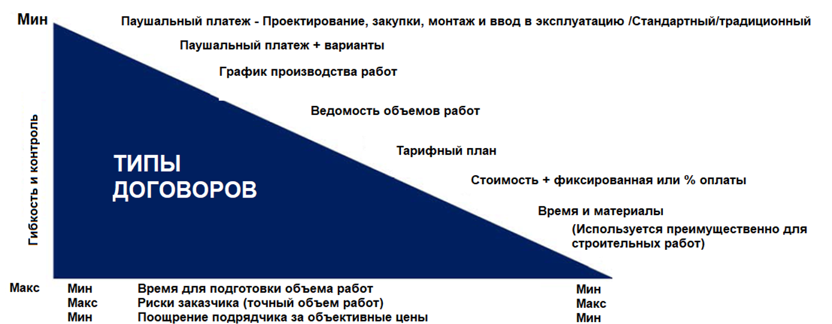
Типы договоров, оплата и риски
Notes:
In the graph shown the Y axis represents the flexibility & control, and X axis represents 3 dimensions: Time to develop scope, Employer’s risk, and Contractors incentive to price accurately.
Flexibility and control is maximum in Time & Material control contract; contract ceiling is flexible because it is demand driven. Whereas for lumpsum contract there is a minimum flexibility; any change entails a change order/amendment to the contract.

Slide 25
Типы договоров
Типы договоров
Требования
При закупках определение типов договоров и порядка закупок должно основываться на оценке соотношения цены и качества и анализа соответствия назначению.
Вышеуказанный список включает в себя, но не ограничивается общими типами договоров на основе условий оплаты.
Notes:
Type of contract we select differ on the way we pay; in admeasurement we pay for actual quantities, in lumpsum we pay on pre-agreed milestones, in performance we pay based on KPIs reached, etc.

Slide 26
Договор на закупку товаров (2.18-2.22)
Требования
При закупках определение типов договоров и договоренностей должно основываться на оценке соотношения цены и качества и оценке соответствия назначению.
Тип договора
Расчет стоимости
  Традиционные договора
  Договора с высокой степенью риска
  Паушальная цена
  Цена за единицу/дополнительные измерения
  Строительство «под ключ»
  Издержки плюс фиксированная прибыль

Slide 27
Договор с паушальной ценой
Договора с паушальной ценой могут использоваться, когда объем закупок может быть четко и точно определен и может быть связан с промежуточными платежами на момент отбора (например, товары, доставленные и доступные для использования); и
По договору с паушальной ценой подрядчик/консультант соглашается выполнить объем услуг за фиксированную договорную цену. Процент выплат или сумма могут зависеть от завершения этапов договора или определяться в процентах от стоимости выполнения работ.

Slide 28
Договор с паушальной ценой
Платежи по договорам с паушальной ценой обычно принимаются при успешном выполнении этапов договора.
Оплата может выполняться в процентах от общей суммы договора.
Договора с паушальной ценой используются, когда результаты могут быть четко и точно определены.
В случае договоров с паушальной ценой основными факторами, на которые должен обратить внимание бенефициар, являются:
эффективная система обеспечения качества на объекте;
контроль за исполнением работы подрядчиком, чтобы своевременно выполнять этапы договора;
обеспечение своевременной поставки продукции с поддержанием уровня качества, требуемого договором.
Источник: ВБ – управление договорами, 2018
Notes:
Payments in lumpsum contract certify that certain milestones as per contract are reached. Interim payment do not signal that the contractor completed the works fully; they support the contractor‘s cash flow.

Slide 29
Договор с паушальной ценой
- риски
В целом следует обратить внимание на следующие аспекты:
  при согласовании дополнительных задач:
    помните, что поставщик может переоценить фактические исходные ресурсы;
    убедиться, что ставки, используемые для расчета любых дополнительных услуг, являются ценами за единицу, включёнными в договор;
    имейте в виду, что поставщики могут попытаться создать потребность в более дорогих дополнительных услугах или дополнительных расходах, чтобы использовать более высокие ставки, чем те, которые предусмотрены в договоре.
из-за того, что условия договора не являются гибкими, невозможно с легкостью вносить изменения в объем обязательств по договору или адаптировать их в соответствии с меняющимися потребностями Бенефициара;
Источник: ВБ – управление договорами 2018
Notes:
Rates used in the change order shall be derived from the contract prices as much as possible. Any change proposed by the contractor shall be checked if it represents fit-for-purpose.

Slide 30
Измерения – Договор на основании единичных расценок
Договора на основании единичных расценок предусматривают расчет количества. Договор на основании единичных расценок основан на расчетном количестве наименований, включенных в проект, и ценах за единицу (цена каждого наименования и, в случае сопутствующих услуг, почасовая ставка, ставка за единицу работы, объем и т. д.). Как правило, в ставку включаются накладные расходы и прибыль поставщиков. Окончательная договорная цена зависит от количества, необходимого для выполнения и завершения работы.
1
2
По договору на основании единичных расценок на поставщика могут не возлагаться риски неточной оценки неопределенных количеств для некоторых ключевых задач. Однако некоторые поставщики могут подать заявление о том, что заявка «не соответствует требованиям», если обнаруживается наличие несоответствий между их расчетами количества и расчетами бенефициара.
Управление договорами на основании единичных расценок включает:
  обеспечение того, чтобы платежи производились с учетом цен за единицу, указанных в договоре;
  обеспечение того, чтобы количества измерялись с использованием метода измерения, применимого в соответствии с договором;
  пересмотр цен за единицу, если это предусмотрено договором.
Данный тип договора подходит для закупки товаров и неконсультативных услуг, когда известно требуемое количество и запрашиваются цены за единицу от участников торгов.
3

Slide 31
Договор на строительство «под ключ»
Когда речь идет о специальных процессах, тесно интегрированном производстве или товарах, работах и/или сопутствующих услугах особого характера, ИБР может принять или потребовать договор на строительство «под ключ», в соответствии с которым проектирование, конструкторские работы, поставка и установка оборудования и строительство комплексного промышленного объекта или закупка товаров, работ и/или сопутствующих услуг осуществляется по одному договору.
строительство
Подрядчик несет ответственность за сдачу выполненных работ, промышленного объекта или предварительно подготовленных решений в области информационных технологий, в соответствии с договорами на строительство «под ключ», при этом оплата также может производиться в форме паушального платежа по этапам договора.

Slide 32
Договор, предусматривающий возмещение расходов
Чтобы свести к минимуму риск для бенефициара:
  поставщик предоставляет все записи и счета для проверки бенефициаром или какой-либо утвержденным сторонним лицом; и
  договор включает соответствующие вознаграждения для ограничения затрат.
По договорам, предусматривающим возмещение расходов, платежи покрывают все фактические расходы, при этом также выплачивается согласованное вознаграждение для покрытия накладных расходов и прибыли.
Эти типы договоров могут быть подходящими для таких обстоятельств, как наличие высокого риска, а также в случае чрезвычайной ситуации.
Notes:
The problem with the cost plus contract – how to restrain the contractor from billing extra costs as actual costs. One of the ways to reduce opportunism is to introduce incentives - when the benefits can be shared; if the cost of project 1 mln, than the Client may agree to give a share (for example 30%) in case of saving from the contract cost.

Slide 33
Договор, предусматривающий возмещение расходов
Примеры:
Договор с оплатой издержек плюс фиксированное вознаграждение – в случае наличия неопределенных пунктов в договоре
Договор с оплатой издержек плюс материальное стимулирование
Распределение расходов (РР)
Договор с оплатой затрат плюс разовое вознаграждение – базовое вознаграждение + премиальное вознаграждение за исключительное выполнение работ

Slide 34

Договор, предусматривающий возмещение расходов
Пример
Закупающая организация собирается организовать обучение для своих 500 сотрудников. Они заключили договор, предусматривающий возмещение расходов, с поставщиком услуг по обучению. Они определили свое вознаграждение (комиссию) в размере 15% от стоимости.
При поставке товаров в зону боевых действий договор, предусматривающий возмещение расходов, считается исполненным, если товары доставлены раньше срока.

Slide 35
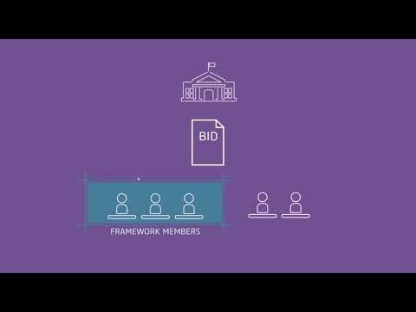
Другие виды договорных соглашений
Рамочные соглашения
Данные договорные соглашения о фиксированных или изменяемых объемах продукции или услуг, предоставляемых в течение установленного периода времени.
Посмотрите видео
Концессионный договор
Соглашения по схеме «Строительство-эксплуатация-передача», «Строительство-владение-эксплуатация», «Строительство-владение-эксплуатация-передача» или аналогичный тип соглашения с совместным государственным и частным финансированием или с полностью частным финансированием.
Notes:
Framework agreement is similar to Time & Material type of contract where the amounts are uncertain.

Slide 36
Упражнение ④ - Тип договора?
Пункт | Детально разработанное проектирование осуществляется | Тип
Генеральный план для перехода на цифровые технологии
Консультант
Договор с паушальной ценой
1000 ПК и ИБП; 500 принтеров; 100 серверов
Поставщик
Договор с паушальной ценой
Проектирование и строительство здания центра обработки
данных
Подрядчик
Договор с паушальной ценой
Обучение 5 сетевых администраторов
Консультант
На основе вознаграждения/
Договор с паушальной ценой
Правительственная цифровая платформа
Консультант
Договор с паушальной ценой
Клиент
Договор с оплатой стоимости рабочего времени
и материалов /Договор с дополнительным измерением
Договор на проведение тех. обслуживания для центра обработки данных
Клиент
Договор с оплатой стоимости рабочего времени
и материалов /Договор с дополнительным измерением
Техническое обслуживание онлайн платформы
Клиент
Договор с дополнительным измерением
Место проведения мероприятий, общественное питание и
логистика для проведения мероприятий
Информационная компания и пиар-компания
Поставщик услуг
Договор с паушальной ценой
Конкурс инноваций МСП по электронным услугам
Консультант
На основе вознаграждения/
Договор с паушальной ценой
Клиент
Договор с паушальной ценой
Договор на проведение тех. обслуживания брандмауэров
Barracuda
Клиент
Договор с оплатой стоимости рабочего времени
и материалов
Запасные части для генератора Mitsubishi
Клиент
Договор с паушальной ценой
Ежегодный аудит программы

Slide 37
Планирование закупок
The Вышеизложенное является важной частью планирования закупок, но не является исчерпывающим списком…
Давайте вернемся назад и обратимся к стратегическому планированию закупок, начиная с первого этапа; Части головоломки должны сложиться вместе, чтобы создать комплексный, отвечающий поставленным задачам и всеобъемлющий стратегический план, на основе которого составляется оперативный план закупок.

Slide 38
Планирование закупок

Slide 39
Планирование и стратегическое заключение договоров
Требования и планирование закупок
Видение ➔ Миссия ➔ Задачи
Рабочая обстановка и возможности
Анализ заинтересованных сторон
Исследование рынка
Управление рисками
Ключевые показатели эффективности
Notes:
Vision, mission and objectives – are overriding principles behind any initiative, project.

Slide 40
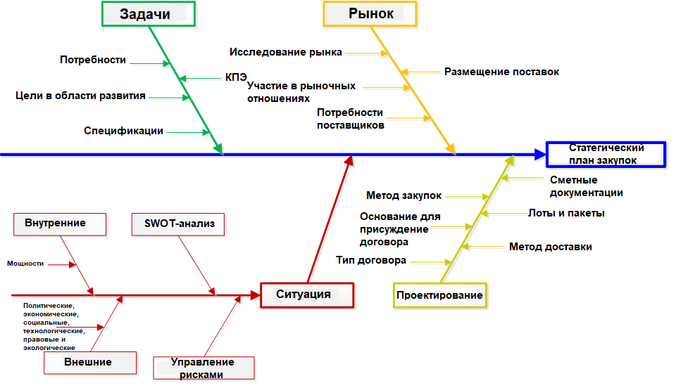
Планирование
Notes:
This fishbone diagram is a summary of everything that should be integrated into strategic procurement planning.
Situation analysis
Market analysis
Objectives
Procurement design
It is the beneficiary’s responsibility to prepare the Procurement Strategy and Plan. If the Bank prepares the plan, and the Beneficiary does not own the plan, the Beneficiary might not be in a position to implement it.

Slide 41
Основные принципы планирования
Стратегическое – оперативное планирование: обеспечение соответствия между стратегическими целями и однократными/отдельными результатами закупок
Соразмерность: приложение больших умственных усилий и анализирование по мере возрастания сложности и риска.
Соответствие назначению: конечной целью планирования является достижение намеченной цели (стратегических целей).
Линейность, выполнения этапов: необходимость прохождения большого количества этапов и изменений для разработки оптимальной стратегии/плана
Последовательная разработка: при наличии более подробной информации, можно осуществить более подробную разработку
Периодическое обновление: план – документ, отличающийся гибкостью
Утверждения и отсутствие возражений: утверждение обеспечивает высший уровень поддержки

Slide 42
Основные принципы закупок
Внедрение подходов «Соотношение цены и качества»
и «Соответствие назначению» в ходе осуществления закупок
Соотношение цены и качества
Соответствие назначению
Экономия Продуктивность Объективность Эффективность
Данные принципы поспособствуют всеобъемлющей способности бенефициаров достигать устойчивого развития.

Slide 43
Соотношение цены и качества
Получение оптимальных выгод при эффективном, действенном и экономичном использовании ресурсов
Соотношение цены и качества может применяться к любому типу закупок, т.е. закупке работ, товаров, консультационных и неконсультативных услуг
Notes:
Value-for-Money takes into account not only the initial and/or life cycle costs and quality, but also factors such as risk, proportionality, predictability, sustainability, flexibility, innovation, timeliness and targeted outcome of procurement during the entire project procurement cycle. It also includes factors such as contract conditions. The VfM approach is not intended to monetize benefits and cost for each factor but to assess whether the procurement meets the “five rights” and whether the conducted exercise delivers the desired outcomes in a cost effective manner for the Beneficiaries.
“five rights”: Right price, Right quality, Right quantity, Right timing and Right source.

Slide 44
Соотношение цены и качества
Соотношение цены и качества учитывается на всех этапах процесса закупок.
Планирование закупок
Торги и отбор
Управление договорами

Slide 45
Концепция соответствия назначению
Применяется к процессам закупок, договоренностям и предполагаемым результатам процесса развития.
1
Наиболее подходящий подход для достижения целей и результатов по разработке проекта.
2
3
Осуществление достаточного уровня планирования закупок, выбор соответствующего процесса закупок и договорных условий, которые пропорциональны размеру, сложности и стоимости проекта разработки.
4
Избегайте чрезмерного усложнения простых закупок и предоставляйте достаточно мер защиты для сложных закупок

Slide 46
положение и рынок
Концепция соответствия назначению
Закупки в рамках финансирования ИБР
Бенефициар
Варианты осуществления закупок
Отечественные (национальные) компании
Международные компании (только с из стран-членов {СЧ} или открытые торги)
Соответствие назначению для закупки товаров, работ,
неконсультативных услуг
Основные принципы закупок
Международные конкурентные торги (открытые)
Международные конкурентные торги/СЧ
Ограниченные международные торги
Национальные конкурентные торги
Закупки на открытом рынке
Закупки у единственного источника
Постквалификация и предварительная квалификация
1-этапные/2-этапные торги
Какой метод закупок будет использоваться?
Notes:
The chart shows the Fit-for-Purpose options when selecting procurement methods.

Slide 47
Концепция соответствия назначению
ПРИМЕР : Метод закупок товаров, работ и неконсультативных услуг с учетом соответствия назначению
Общее правило
  Международные торги предпочтительны, когда участие иностранных фирм:
  1. увеличит конкуренцию и
  2. может привести к наилучшему соотношению цены и качества
Предпочтительный подход банка
  Международная конкуренция (ограниченная странами-членами) является предпочтительным подходом банка к заключению договоров:
  1. Сложный
  2. Высокий риск и/или высокая стоимость
Notes:
Let us take an example of the fit for purpose procurement method for Goods, Works and non-consulting services.
For Goods, Works and Non-consulting Services, applying international competition may be appropriate when the participation of foreign firms:
will increase competition, and
may lead to best Value for Money [VfM] .
International competition is therefore the Bank’s preferred approach for contracts that are:
complex
high-risk and/or high-value.
Since IsDB encourages the development of industries and construction firms in its Member Countries, it considers that, as a matter of priority, that the Goods, Works and/or related services it finances should be procured, to the extent possible, from its Member Countries.
Therefore, International Competitive Bidding limited to member countries is the Fit-for-Purpose procurement process for most high value procurements.

Slide 48
Бенефициары
Соотношение цены и качества
Соответствие назначению
Основные принципы закупок
Экономия
Продуктивность
Объективность
Эффективность

Slide 49
Бенефициары
Соотношение цены и качества
Соответствие назначению
Основные принципы закупок
Экономия
Удовлетворение потребностей Обеспечение конкуренции
означает, что при установлении цены на товары, работы, консультационные услуги и/или сопутствующие услуги расходуется минимальное количество ресурсов для получения согласованного уровня результатов;

Slide 50
Бенефициары
Соотношение цены и качества
Соответствие назначению
Основные принципы закупок
Продуктив-ность
Соответствующая спецификация
Систематическая оценка
надлежащее управление (прежде всего в отношении времени и стоимости) заданным количеством ресурсов для получения согласованного уровня результатов;

Slide 51
Бенефициары
Соотношение цены и качества
Соответствие назначению
Основные принципы закупок
Объективная спецификация
Ориентированный на рынок
Объектив-ность
Означает процесс, который является прозрачным и беспристрастным

Slide 52
Бенефициары
Соотношение цены и качества
Соответствие назначению
Основные принципы закупок
Четкие требования Эффективные критерии Достижение желаемых результатов
Эффектив-ность
Относится к достижению конкретных результатов с учетом целей развития Бенефициара для конкретного проекта, финансируемого ИБР.

Slide 53
План закупок
План и стратегия закупок являются фундаментальными предпосылками для успеха реализации проекта, новые руководящие принципы предоставляют отдельные положения, которые вводят ясность и прозрачность в этом отношении.
Разумно составленные план закупок покажет:
  Исследования и планирование повышают ценность для поиска
  Эффективная и действенная реализация способствует результатам
  Совместные междисциплинарные команды/командная работа ведут к наилучшим решениям
  Надлежащее управление проектами обеспечивают своевременную поставку; бюджет в соответствии со спецификацией
  Профессионализм и поддержка по вопросам этики для выполнения надлежащей процедуры, подотчетности и прозрачности.
  План закупок служит катализатором для реалистичных прогнозов завершения проекта и быстрых выплат.
Notes:
The previous guidelines did not provide any specific information related to the requirements of the procurement plan.

Slide 54


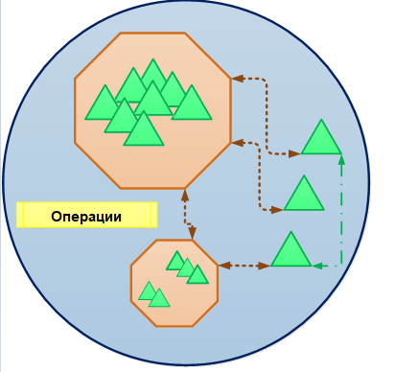
  ПОРТФЕЛЬ
Видение ➔ Миссия ➔ Задачи
КОНТЕКСТ
Проект: ограниченная по времени совокупность скоординированных действий, направленных на достижение уникального результата.
Программа: совокупность проектов, которые все вместе направлены на достижение заранее определенного результата.
Портфель: совокупность программ и отдельных проектов, направленных на достижение стратегической цели.

Slide 55
КОНТЕКСТ
Планирование закупок — это планирование заключения договоров или реализации проектов, направленных на достижение определенных результатов.
Эти промежуточные результаты планируются в рамках стратегического плана закупок, чтобы обеспечить достижение результатов и последующих стратегических целей.
Как правило, план стратегический план закупок составляется на уровне портфеля, в то время как оперативный план закупок включает все результаты программы.

Slide 56
Упражнение ⑤ - Задачи
Выберите (1) стратегическую ЦЕЛЬ для одного из портфелей, над которыми вы работаете.
Для этой цели выберите (3) РЕЗУЛЬТАТЫ реализации программы
Для (1) результата разработайте 5 РЕЗУЛЬТАТОВ реализации проекта.
Подсказка: получение ваших (5) результатов реализации проекта помогает достичь выбранного вами результата реализации программы, который, в свою очередь, способствует достижению вашей ЦЕЛИ.

Slide 57
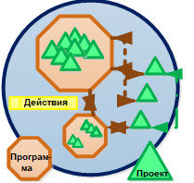
Упражнение ⑤ - Задачи
1.
Стратегические ЦЕЛИ
1.1
1.2
1.3
РЕЗУЛЬТАТЫ реализации программы
1.1.1
1.1.2
1.1.3
1.1.4
1.1.5
РЕЗУЛЬТАТЫ реализации проектов

Slide 58
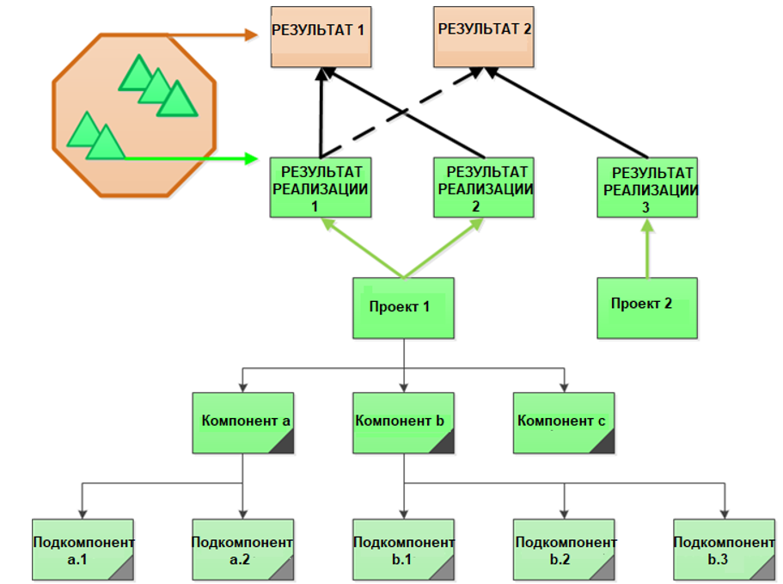
От задач до схемы разделения работ
WBS
Notes:
The Work Breakdown Structure helps to see in one slide what is the scope of contract that will be elaborated to the requirements. It is necessary to all types of contract. The WBS helps to identify the boundaries of the project; what is in and what is out.

Slide 59
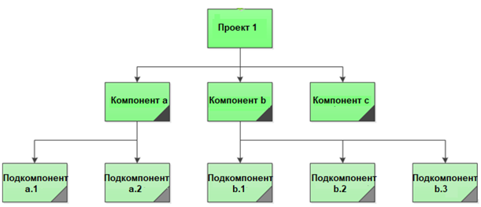
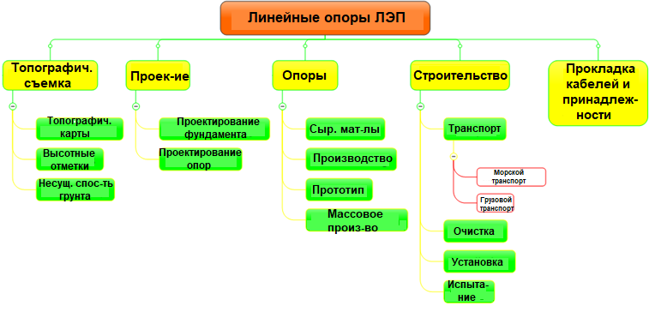
Схема распределения работ по проекту- пример
Уровень 1
Уровень 2
Уровень 3

Slide 60
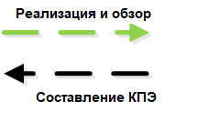
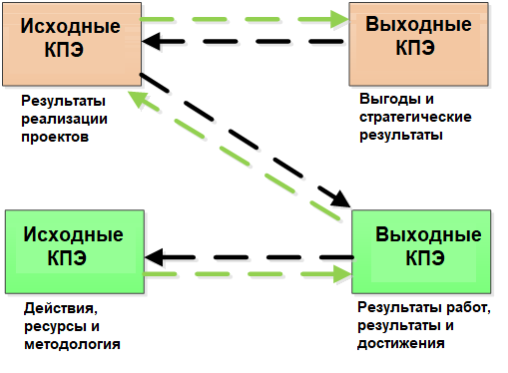
SMART
S - Специфический
M - Измеримый
A - Достижимый
R - Реалистичный
T – Имеющий временные рамки
Ключевые показатели эффективности
Notes:
To draft KPIs, we start by drafting Outcome KPI and then we design Input KPI of the program from which we prepare Output KPI and finally Input KPI. To monitor KPIs, we move in a different direction – we start by measuring Input KPIs. Input KPI is easy to measure, Outcome KPI is difficult to measure.

Slide 61
Упражнение ⑥ а. КПЭ (KPI)
Для (1) из выбранных вами проектов и соответствующей программы составьте проект SMART KPI.
Наименование проекта | ИСХОДНЫЕ КПЭ (KPI) | ВЫХОДНЫЕ КПЭ (KPI)
 | 1. 2. | 1. 2.
Наименование программы | ВЫХОДНЫЕ КПЭ (KPI) | ВЫХОДНЫЕ КПЭ (KPI)
 | 1. 2. | 1. 2.

Slide 62
Упражнение ⑥b. КПЭ
ОБМЕН 
Передайте свою работу группе справа от вас.
Каждая группа анализирует переданные ей КПЭ (KPI) и предоставляет комментарии для обсуждения.

Slide 63
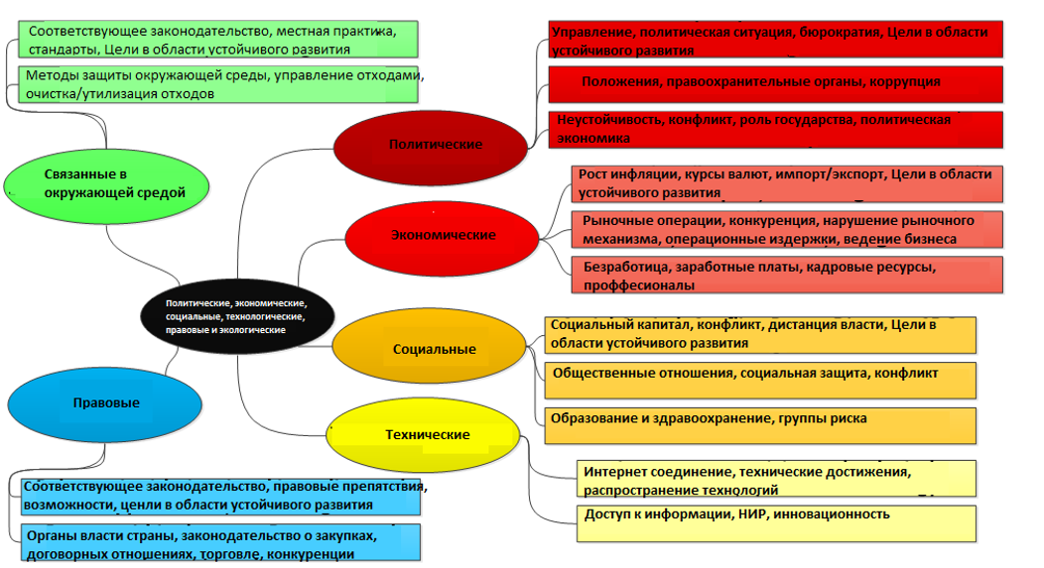
Операционный контекст и потенциал
Notes:
By doing PESTLE analysis we will have a very clear snapshot of the country where we are implementing the project.

Slide 64
Внутренние возможности
Операционный контекст и потенциал
1
Кадровые ресурсы
2
Организационный опыт
3
Материальные ресурсы
4
Потребности
➔
SWOT-анализ
Notes:
Internal capacity analysis is important because the EAs will be implementing the project; it is in their hands to achieve the outputs and outcomes.

Slide 65
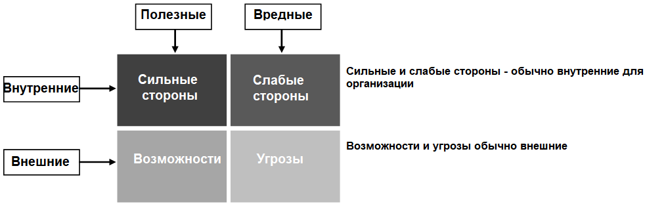
SWOT-анализ
Операционный контекст и потенциал
Инструмент управления, который можно использовать для оценки рабочей производительности и возможностей бенефициара.
SWOT: сильные, слабые стороны, возможности и угрозы
  Сильные и слабые стороны – внутренние
  Возможности и угрозы - внешние

Slide 66
Операционный контекст и потенциал
Сильные стороны | Слабые стороны
какие преимущества у вашей организации? что ваша организация делает лучше, чем кто-либо другой? к каким ресурсам имеет доступ ваша организация? что заинтересованные стороны считают сильными сторонами вашей организации? | что ваша организация могла бы улучшить? чего следует избегать вашей организации? что заинтересованные стороны могут считать слабыми сторонами вашей организации? какие факторы негативно влияют на результаты?
Возможности | Угрозы
где найти хорошие возможности? полезные возможности могут исходить от таких вещей, как: изменения в технологиях и рынках как в широком, так и в узком смысле изменения государственной политики, связанные с требованиями изменения в социальных моделях, профилях населения, изменения в образе жизни. местные события Каковы тенденции | что произойдет, если доставка товаров/услуг/работ не будет воспроизведена успешно? какие имеются сложности для осуществления поставки? что делают поставщики что вызывает беспокойство? меняются ли потребности заинтересованных сторон? изменение технологий угрожает положению вашей организации? есть ли ограничения по бюджету? может ли какая-либо из слабых сторон вашей организации серьезно повлиять на реализацию? какие системы и процедуры используются для раннего выявления отказов? какой риск в репутации? существуют ли какие-либо политические, политические или правовые изменения, которые могут угрожать закупкам? какие проблемы связаны с географией/географическим расположением проекта?
Notes:
The slide shows some example questions to carry out SWOT analysis.

Slide 67
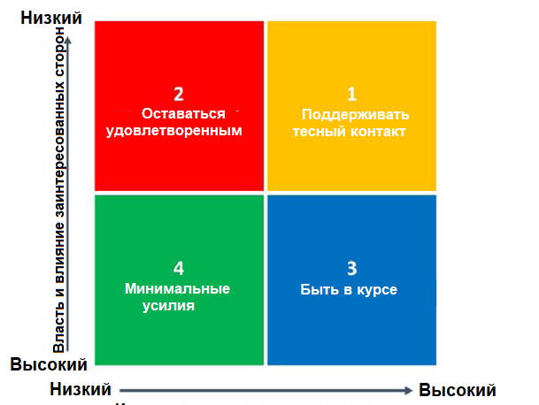
Подходы к управлению заинтересованными сторонами
Анализ
Notes:
Stakeholder analysis aims to understand which stakeholders have high/low interest in the project, which stakeholders have weak/strong power and influence.

Slide 68
Матрица RACI
Анализ заинтересованных сторон
Матрица RACI - это средство управления, которое используется для классификации интересов и влияния заинтересованных сторон на цели заинтересованных сторон. Для каждой цели интерес заинтересованных сторон может быть классифицирован как:
R = Responsible (Ответственный), человек, который успешно выполняет действия или задачу
A = Accountable (Подотчетный), человек, который в конечном итоге несет ответственность за качество и общий успех реализации проекта
C = Consulted (Консультирующий), человек, который предоставляет обратную связь и вносит свой вклад в осуществление действий или задачи, где результат добавляет стоимость и имеет важное значение для успешной реализации
I = Informed (Информируемый), yчеловек, которого нужно уведомлять о решениях, результатах или действиях, но которому не нужно участвовать в принятии решений или поставке

Slide 69
Идентификация
Анализ заинтересованных сторон
1
Заинтересованное лицо (Наименование/Ф.И.О. и роль)
2
Функции (Ответственный, подотчетный, консультирующий, информируемый)
3
Цели заинтересованных сторон, связанные с закупками
4
Подход к управлению заинтересованными сторонами
Notes:
Steps to take in order to identify the stakeholder.

Slide 70
Задачи
Анализ заинтересованных сторон
Что им нужно от проекта
Что является обязательным и что предпочтительным
Что необходимо выполнить на данный момент и что в будущем
Как это влияет на план закупок
Как интегрировать вышеизложенное
Что делать в случае конфликтов
Какие меры предпринять для оптимизации
1
2
3
4

Slide 71
Задачи
Анализ заинтересованных сторон
1
2
Задача A
Задача B
3
Задача C
Задача D
4

Slide 72
Матрица RACI
Анализ заинтересованных сторон
R | A | C | I
Задача A
1
2
3
4
Задача B
3
1
4
2
Задача C
2
1
4
3
Задача D
4
3
2
1

Slide 73
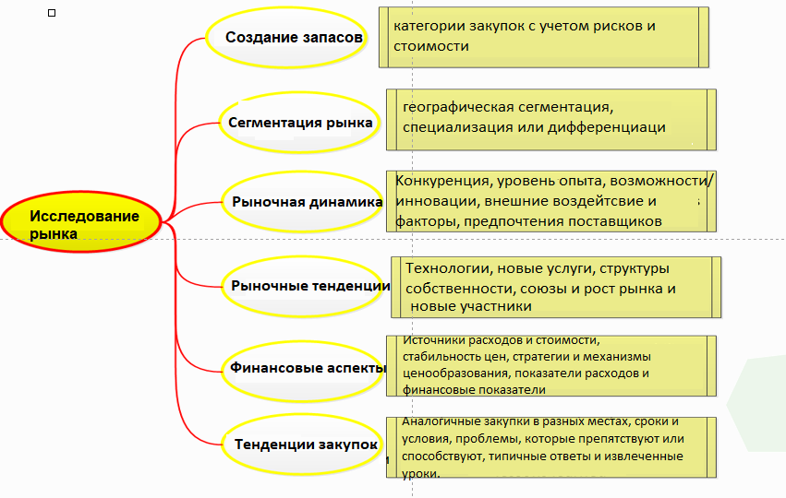
Исследование рынка

Slide 74
Расширенное планирование
Создать/купить/взять в аренду
Управление рисками
Методы реализации: Проектирование-торги-строительство, Проектирование-строительство, Проектирование-закупки -строительство, строительство под ключ, и т.д.?
Части и пакеты
Тип проекта: Поставки, услуги, работы, ИКТ?
Типы договоров: договор с паушальной ценой, ведомость объемов работ, договор на основе фиксированного вознаграждения и т.д.?
Рыночные факторы
Факторы, способствующие участию
Возможности создания рынка
Поддержка МСП
Социальные и экологические соображения

Slide 75
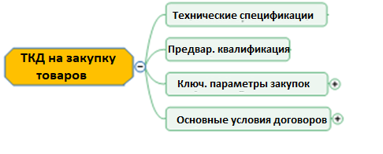
ТИПОВАЯ КОНКУРСНАЯ ДОКУМЕНТАЦИЯ НА ЗАКУПКУ ТОВАРОВ

Slide 76
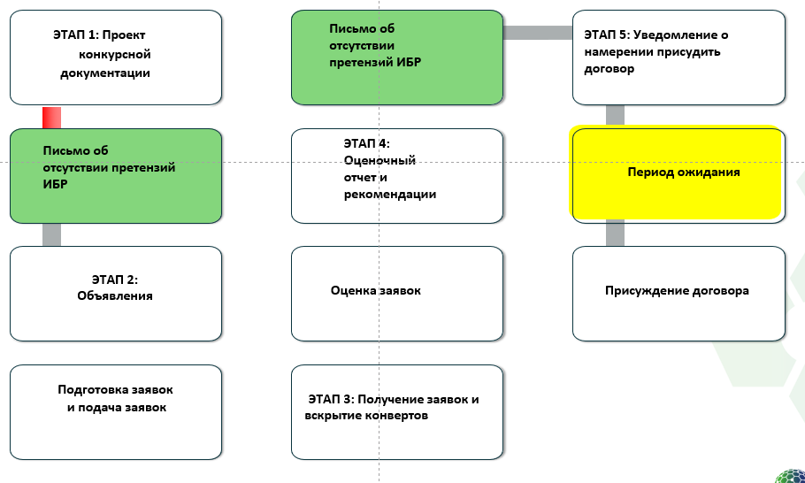

Пять шагов в процессе выбора поставщика
Пять шагов в процессе выбора поставщика (МКТ/СЧ, предварительная квалификация
и постквалификация)
Невозражение
ИБР
Невозражение
ИБР
Notes:
Preparation of bidding documents comes as a natural continuation of the procurement planning phase.

Slide 77
Стандартные и технические характеристики
Все материалы должны быть новыми, неиспользованными, последних или текущих моделей, если не предусмотрено иное
Следует избегать ссылок на торговые марки, каталожные номера или другие детали, которые ограничивают использование материалов конкретным производителем. Там, где это неизбежно, такое описание товара должно также допускать упоминание по существу эквивалентных материалов.
Технические требования к устойчивым закупкам, если применимо, должны быть четко определены и включать критерии квалификации, оценки и мониторинга.
Функциональные гарантии, на которые распространяется гарантия, и убытки, которые могут быть применены, если такие гарантии не выполняются, должны быть четко указаны.
Notes:
Technical specifications is a key important aspect of the bidding document, i.e. elaboration of requirements. It is a process of transformation of strategic objectives into operational requirements.

Slide 78
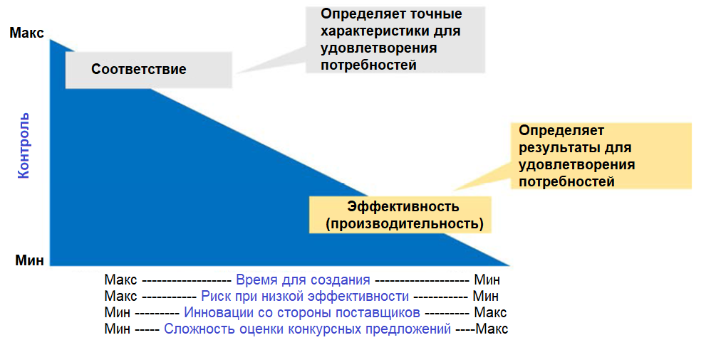
Типы требований
Notes:
There are 2 types of specifications: conformance and performance. When we use performance specifications, we are most likely to award contract based on combination of cost and quality. Because we are not specifying exactly what we want; we specify the ultimate result, output, performance. The most economically advantageous bid in this case will be determined based on the scoring. The evaluation when performance specifications are used takes longer, because we are not comparing ‘apples’ to ‘apples’, but we compare with other types of fruits.

Slide 79
Основание для составление проекта
Согласование стратегии
КПЭ
Схема распределения работ
Результаты
Соответствие назначению
Уровень инноваций
Риски при реализации
Операционные риски
Требования (РЕЗУЛЬТАТЫ)
Распределение рисков
Создание запасов
Рыночная динамика
Рыночные тенденции
Тенденции закупок
Рынок
Бюджет
Доступный бюджет
Соотношение цены и качества
Неценовые факторы
Стратегии ценообразования
Notes:
Requirements define outputs. Outcomes are a result of implementing several procurement activities – each contributing to output. Basics for drafting specifications – strategic alignment with outcomes through KPIs and WBS. Second dimension for drafting requirements – is a market research. Further, we cannot draft requirement without proper alignment with the budget. Finally, the technical requirement are directly related to risk allocation – who is responsible for what risk and how to mitigate those risks?

Slide 80
Уровень детализации требований
Сравнение соответствия и производительности
Отказ от ответственности и передача риска
Потенциальные продукты/компании/эксперты
Уровень конкуренции
Уровень детализации требований
Как разработать требования
Стимулирование инноваций
Обеспечение максимальной конкуренции
Степень надёжности технологий
Возможность создавать рынки
Оценка стоимости
Требования к соотношению цены и качества
Типы договоров
Вынесенные уроки по предыд. закупкам
Гарантия, послепродажное обслуживание, инкотермс, ответственность, отказ от ответственности и т.д.
Notes:
Earlier we have seen the slide representing the components of Market Research. Now we will look at how does each of this affect elaborating the requirements.

Slide 81
Влияние определения требований
Насколько быстро можно закупить сырье и изготовить, протестировать, доставить и установить продукцию
1
Время на подготовку
2
Метод осуществления закупок
3
4
Уровень инноваций
5
6
Вероятность достижения целей
7
Гибкость процесса проектирования/реализации
8
Контроль процесса проектирования/реализации
Метод оценки/сложность
Перенос рисков
Notes:
Elaboration of requirements have a direct impact on the aspects shown in the slide. 1 – how quickly we can get the product we need, 2 – the way we select the supplier/contractor. Depending on which type of specification we use - conformance or performance specification, the evaluation can be complex (3), more innovation offered (4), and risks allocated (5). Requirements define if we can achieve the strategic objectives (6).

Slide 82

Рассмотрение требований:
Основные критерии рассмотрения
  Полные, точные и последовательные требования;
  Четкое определение области применения (что внутри, а что снаружи);
  Возможность осуществления, оптимальность и доступность конкретного решения;
  Учет потребностей пользователей/заинтересованных сторон;
  Решение вопросов и рисков, а также обязанностей/обязательств;
  Выявление и устранение последствий для бизнеса;
  Беспристрастные и недискриминационные требования;
  Общие технические термины или термины, связанные с производительностью (без индивидуализации товаров - «или отсутствие эквивалентных товаров»);
  Четкие критерии приемки, включая требования к испытаниям и проверкам;
  Соблюдение применимых национальных стандартов;
  Использование экспертных заключений при отсутствии достаточной внутренней экспертизы;
  На основе проверенных исследований рынка;
  Соответствие бюджету и наличие утвержденной сметы расходов;
  Отсутствие конфликта интересов;
Notes:
Based on which criteria we review the specifications? This slide provides some guidance.
In many projects the requirements are incomplete; the WBS does not provide what is in and what is out.
In case if two standards are specified, and there is a contradiction between two, then we take the one that is more rigid.

Slide 83
Упражнение ⑦a Требования
Вы хотите обставить учебный кабинет. Разработайте наиболее важные требования сначала как основанные на соответствии, затем как основанные на эффективности и далее как смешанные.
Соответствие | Производительность | Смешанный вариант

Slide 84

Примеры ответов
СООТВЕТСТВИЕ
120 школьных парт (двухместные) из шпонированного МДФ, 110х70 см, толщиной 3 см, согласно предоставленным детальным чертежам. Стальные элементы должны быть оцинкованы и окрашены алкидной эмалью зеленого цвета.
ПРОИЗВОДИТЕЛЬНОСТЬ
Школьные парты для 240 учащихся начальных классов, обеспечивающие безопасную среду в классе, способствующую сотрудничеству, обучению и обмену знаниями. Столы не требуют ремонта в течение первых 5 лет использования.
СМЕШАННЫЙ ТИП
Школьные парты для 240 учащихся начальных классов должны быть изготовлены из клееных деревянных досок (толщиной 3 см) и стальных конструкций с защитой от коррозии (толщиной 3 мм), спроектированных для удобства при обучении и сотрудничестве.

Slide 85
Упражнение ⑦b Требования
Ответьте «верно» или «неверно» и объясните почему:
Можно использовать описание продукта, представленное конкретной компанией при условии, что оно будет соблюдаться другими конкурентами.
В
Вы всегда можете ссылаться на торговые марки, если мы указываем «или на эквивалент».
Н
Благодаря присуждению договора по заявке с самой низкой ценой мы можем использовать требования на основе соответствия или на основе производительности.
В
  При покупке грузовиков по заявке с самой низкой ценой, мы можем описать объем загрузки грузовика следующим образом: «Минимум 12 кубических метров и предпочтительно 13 кубических метров».
Н
Одной из характеристик монитора компьютера, которую мы покупаем, является его размер: 12-17 дюймов. Это хорошая характеристика, так как мы оставляем поле допуска.
Н
Разрешение изменений или указание альтернативы позволяет участникам торгов быть креативными. инновационных.
В
Ответственность за соответствие назначению несет сторона, которая разработала продукты.
В

Slide 86
Упражнения ⑦c Требования
Выберите правильный ответ:
Когда у Клиента очень мало возможностей для подготовки анализа потребностей, проектирования и спецификаций оборудования по обработке отходов.
A. Выбрать поставщика по схеме «Проектирование – Строительство» для проектирования, разработки спецификации, поставок и установки
c. Включить в объем строительных работ закупки всего необходимого оборудования (по схеме «Проектирование-Закупки-Строительство»)
B. Нанять консультанта для оценки потребностей и разработки спецификаций и выбрать поставщика по схеме условиях «Проектирование – торги – строительство»
d. Перевести этот объем оператору установки для обработки твердых отходов

Slide 87
Упражнение ⑦c Требования
Выберите правильный ответ.
2. Для описание генераторной установки:
A. 75 кВА
C. Максимум 75 кВА
B. 75-80 кВА
D. Минимум 75 кВА

Slide 88
Упражнение ⑦c Требования
Выберите правильный ответ.
Чтобы указать вместимость кузова мусоровоза:
A. 10 кубических метров
C. 9-11 кубических метров
E. Мин. 9 кубических метров
B. 10-15 кубических метров
D. Макс. 11 кубических метров
F. Мин. 9 кубических метров, но предпочтительно 11

Slide 89
Соответствие назначению
Соответствие назначению обозначает, насколько хорошо поставляемые товары соответствуют требованиям для использования, функциональности и т. д.
Если используются спецификации, ориентированные на определение соответствия, риск отсутствия товаров, подходящих для цели, лежит на покупателе. Такого рода спецификации обычно составляются после подробного анализа и разработки подробного проекта.
Если используются спецификации, ориентированные на результаты, риск переходит к поставщику, так как покупатель определил точные технические характеристики. Технические характеристики определяются обычно после базового анализа и оценки потребностей.

Slide 90
КВАЛИФИКАЦИЯ
(Способность участника торгов выполнять работу)
Требования (Технические спецификации)
ОТБОР
(Предварительная квалификация и постквалификация)
ПРИСУЖДЕНИЕ ДОГОВОРА
(Техническая оценка)
Описание предмета закупок (что)
Спецификация/требование в сравнении с техническими заявками
Прошел отбор/не прошел отбор ➔ наименьшая оценочная стоимость
Рейтинг ➔ Заявка с самой высокой ценой
Экономический агент, который потенциально может реализовать проект (кто)
Квалификационные критерии (отбора) в сравнении с квалификацией экономического агента
Прошел отбор/не прошел отбор
Notes:
It is important to distinguish between Requirements and Qualifications. The requirements are the basis for evaluation and award of contract. The qualifications are the basis for selection of the bidder. Under requirements we evaluate the subject matter of procurement – what is being procured. On the other hand, while doing qualification evaluation we decide which bidder has the ability to implement the project.

Slide 91
Правомочность Участников
Происхождение из страны-члена (СЧ) ИБР является предпочтительным.
Нет ограничения по национальному признаку при проведении МКТ, за исключением несоответствия правилам.
Требования для участия в торгах варьируются в зависимости от проекта. Данные требования включают следующее:
Национальность участников торгов;
Конфликт интересов;
Требования ИБР по правомочности;
Правомочность государственных предприятий;
Право на участие в закупках Организации Объединенных Наций;
Критерии оценки и квалификации, изложенные в закупочной документации.
Notes:
The first aspect that is evaluated to decide who is capable to implement the contract is – Eligibility.

Slide 92
Правомочность
Более гибкие условия (ГП, университеты и исследовательские центры, сотрудники бенефициара, найм персонала для поддержки реализации проектов)
Подходящие условия для участия ГП, которые не соответствуют конкретным требованиям для участия, для заключения договоров с частными компаниями
Исключение дополнительных ограничений по заключению договоров с государственными служащими на том основании, что их услуги: (i) имеют решающее значение для реализации проекта, (ii) не создают конфликт интересов и (iii) не противоречат законам бенефициара и условиям закупок банка
Несоответствие
Больше вариантов закупок с нарушением установленных процедур (юридические средства правовой защиты)
Корректирующие действия должны соответствовать серьезности и влиянию нарушения, должны учитываться все соответствующие факторы, включая любые действия, бездействия или упущения по вине бенефициара или любой стороны, участвующей в закупках, в том числе Банка
Профессиональная оценка

Slide 93
Правомочность/несоответствие
Первичные правила Бойкота – Бойкот
Положения Организации исламского сотрудничества, Лиги арабских государств и Африканского союза (Положения Бойкота)
Косвенный бойкот – (государство против государства)
Резолюция Совета ООН на страновом уровне
Соглашение ИБР о перекрестном лишении прав
Мошенничество и коррупция – неправомочность
Конфликт интересов

Slide 94

Вопрос
Какие из вышеупомянутых положений правомочности относятся к закупке товаров?
Notes:
Yes, all of them are relevant in case of procurement of goods.

Slide 95

Тестирование

Slide 96
Компания, находящаяся в стране-члене должна соответствовать:
(выберите правильный вариант/варианты)
Она организована или включена в состав стран-членов (СЧ) ИБР;
Ее основное место деятельности находится в СЧ ИБР;
Более 50% собственности принадлежит компании или компаниям (которые также должны соответствовать критериям национальной принадлежности), находящимся в одной или нескольких СЧ, и/или гражданам такой СЧ;
Более 50% собственности принадлежит компании или компаниям (которые также должны соответствовать критериям национальной принадлежности), находящимся в СЧ бенефициара, и/или гражданам такой СЧ;
Оба варианта – a) и c)
Оба варианта – a) и d)
a), b) и c) – три правильных варианта
a), b) и d) – три правильных варианта

Slide 97
Тестирование: Правомочность товаров
Ответьте «Верно» или «Неверно» и объясните, почему:
Утверждение | В/Н
Товары, происходящие из любой страны, могут поставляться в соответствии с финансированием ИБР.
Н
Товары имеют право участвовать в закупках, финансируемых ИБР, если источник происхождения и страна происхождения входит в число СЧ ИБР.
В
«Источник происхождения» означает страну, где эти виды товаров были изготовлены впервые впервые.
Н
«Страна происхождения» означает страну, в которой данный товар добывается, выращивается или производится
В
Страной происхождения товара считается та страна, в которой производится по крайне мере 50 % материалов, из которых состоит готовый продукт.
В

Slide 98
Отечественные компании, находящиеся в СЧ, соответствуют:
(выберите правильный вариант/варианты)
Она организована или включена в состав СЧ, куда должны быть доставлены товары;
Основное место коммерческой деятельности находится в СЧ бенефициара;
Он более 50% выгодно принадлежит фирме или фирмам (которые также должны иметь право на гражданство) в MC и/или граждане бенефициара такого MC;
Более 50% собственности принадлежит компании или компаниям (которые также должны соответствовать критериям национальной принадлежности), находящимся в СЧ бенефициара, и/или гражданам такой СЧ;
Все вышеперечисленное

Slide 99
Могут ли участвовать в торгах государственные предприятия (ГП) в стране бенефициара?
(выберите правильный вариант)
Ни при каких обстоятельствах!
Конечно могут!
Они могут участвовать только в том случае, если они могут предоставить подтверждения, что они являются юридически и финансово независимыми от бенефициара

Slide 100
Правильный ответ…
Согласно Руководящим принципам (1.16) государственные предприятия (ГП) в стране бенефициара могут участвовать в торгах только в том случае, если они могут доказать, что они:
юридически и финансово независимы от бенефициара;
действуют в соответствии с коммерческим правом;
и не зависят от бюджета правительства Бенефициара

Slide 101
Тестирование: Мошенничество и коррупция
Ответьте «Верно» или «Неверно» и объясните, почему:
«Мошенничество» - это предложение, предоставление, получение или склонение, прямо или косвенно, к обладанию чего-то ценного, чтобы неправомерно влиять на действия другой стороны
НЕВЕРНО
ИБР не отклонит заявку для присуждения договора, если будет определено, что один из субподрядчиков, рекомендованных участником торгов, был замечен в совершении коррупционных, мошеннических, сговорных, принудительных или обструктивных действий в борьбе за присуждение рассматриваемого договора.
НЕВЕРНО
ИБР объявит о закупках с нарушением установленных процедур и отменит часть финансирования, если будет определено, что представители бенефициара или получатели какой-либо части выручки, были замечены в совершении коррупционных, мошеннических, сговорных, принудительных или обструктивных действий в ходе закупок или присуждения договора, при этом бенефициар не предпринял своевременных и соответствующих действий.
ПРАВДА

Slide 102

Сосредоточьтесь на конфликте интересов
Предоставление товаров, работ или сопутствующих услуг, полученных в результате договора на оказание консультационных услуг по проектированию или реализации проекта (кроме договора на строительство под ключ или проектирование и договора на строительство)
Подача более одной заявки (кроме альтернативных заявок), за исключением случаев подачи в качестве субподрядчика
Прямой контроль или причастность к договорам, несоответствующим требованиям
Компании (включая их персонал и субподрядчиков), которые состоят в деловых, семейных отношениях с квалифицированными сотрудниками Бенефициара

Slide 103
Объединение компаний
Совместные предприятия
ИБР: рекомендуется объединение компаний, не находящихся на территории СЧ, с компаниями на территории СЧ (отечественные компании, страны, не являющиеся СЧ, со страной, являющейся СЧ, субподряд) при условии, что не менее 50% задач выполняется компанией, находящейся в СЧ). Также поощряется объединение неотечественных компаний с отечественными компаниями;
МКТ/СЧ: допускается объединение компаний, не находящихся на территории СЧ, с компаниями на территории СЧ, компания на лидирующих позициях должна выполнять ≥ 50% задач по договору;
НКТ: допускается объединение отечественной компании с неотечественной компанией, отечественная компания должна выполнять ≥ 50% задач по договору; Максимальное количество участников в СП, если это указано в ИКЗ конкурсной документации, может быть ограничено в целях повышения конкуренции и сведения к минимуму возможности сговора.
СП могут участвовать в долгосрочной перспективе или в конкретном процессе закупок.
Солидарная ответственность по договору с одной компанией на лидирующих позициях (подпись представителя компании на лидирующих позициях на основании доверенности СП)

Slide 104

Предварительная квалификация участников торгов
Обычно необходима для выполнения больших объемов работ/сложных работ или закупки товаров или при любых других обстоятельствах, при которых высокая стоимость подготовки подробной заявки может препятствовать конкуренции, например:
  оборудование по индивидуальному заказу;
  промышленные установки;
  специализированные услуги;
  некоторая сложная информация и технология; и
  договора, предусматривающие персональную ответственность (в том числе на строительство под ключ), договора на проектирование и строительство или договор подряда на управление и привлечение подрядчиков.
Notes:
In case of complex projects, we do not open competition to any firm for 2 reasons:
Qualified firms will refrain from submitting bids because they do not know who they are competing with. Especially when the award is based on the lowest price.
The cost of preparing bids are very high, so to avoid costs of bid preparation by unqualified bidders we do prequalification.

Slide 105
Процесс
Подготовка
Объявления
Разъяснения
Получение
Оценивание
Пред. квал.
Приглашение
Оценка
ПРИСУЖДЕНИЕ
Notes:
The bidding process with prequalification is shown in the slide.

Slide 106
Предварительная квалификация участников торгов
Соблюдение квалификационных требований, включая конфликт интересов
Предварительная квалификация должна полностью основываться на возможностях и ресурсах предполагаемых соответствующих требованиям участников, претендентов на удовлетворительное исполнение конкретного договора с учетом объективных и измеримых факторов, включая:
кадровые ресурсы, техническое обеспечение, производственных мощностей, сертификаты и т. д.;
обязательства по выполнению текущих работ;
финансовое положение за последние 3-5 лет.
соответствующий общий и конкретный опыт, а также удовлетворительная работа в прошлом и успешное завершение аналогичных договоров за определенный период;
Notes:
It is important to clearly specify the qualification requirements; instead of generic requirements that are subjective, the effort shall be made to formulate quantifiable requirements. For example, the similarity of experience shall be explained in detail as part of qualification criteria; what is meant by similarity? The prequalification requirement shall be based on the market study: knowing who is offering what we may decide whether to raise the ‘bar’ or reduce it, which eventually affects the level of competition.

Slide 107
Предварительная квалификация участников торгов
Нет ограничения на количество участвующих квалифицированных компаний
Все участвующие компании должны быть проинформированы о результате предварительной квалификации
Проверка информации о предварительной квалификации проводится бенефициаром на момент присуждения договора

Slide 108
Постквалификация
Если проводилась предварительная квалификация, постквалификация включает:
- Проверку того, что участник торгов, соответствующий требованиям, по -прежнему имеет необходимую квалификацию и потенциал для реализации;
- Проверку документальных доказательств;
- Проверку технической компетенции для проведения, например, демонстраций, инспекций объектов и т. д. за счет клиента.
Если участник торгов не проходит пост-квалификацию обоснованно, клиент может перейти к следующему победившему участнику торгов.

Slide 109
Упражнение ⑧a Квалификации
Ответьте или  (каждый критерий не зависит от остальных)
Квалификационные требования
За последние три года участник торгов должен иметь годовой оборот 10 миллионов долларов США.

Участник торгов должен иметь устойчивое финансовое положение

Участник торгов должен был успешно завершить проекты (не менее 2) аналогичного характера и сложности в течение последних 3 лет.

  Участник торгов должен взять на себя обязательство завершить проект в течение 18 месяцев и мобилизовать все команды в течение 2 месяцев с момента подписания договора.

Менеджер проекта участника торгов должен иметь сертификат специалиста по управлению проектами или сертификат Prince2, а также опыт работы должен составлять не менее 10 лет.

Товары, предлагаемые участником торгов, должны быть сертифицированы по стандарту ISO 9002.

Производственное предприятие должно быть сертифицировано на соответствие требованиям стандарта ISO 14001 по охране окружающей среды.


Slide 110
Упражнение ⑧b Квалификации
Ответьте или  (каждый критерий не зависит от остальных)
Квалификационные требования
В ходе предквалификационного отбора на поставку комплексного генерирующего оборудования для реконструкции электростанции было отобрано 9 поставщиков, которые соответствовали установленным критериям; комитет сократил их количество, выбрав 6, которые лучше всего соответствуют критериям.


При закупке мебели для государственных школ доход участника торгов, предложившего самую низкую цену, незначительно отличался от значения требуемого оборота; его заявка была отклонена!
Если более 6 фирм прошли предварительную квалификацию, их число будет сокращено до 6 в зависимости от требований к опыту (количество аналогичных завершенных проектов).

  В трехлетнем договоре на поставку мебели (бюджет 6 000 000 долларов США) требованием к опыту было: аналогичные поставки на сумму не менее 2 000 000 долларов США в каждый из последних трех лет.

Производители с текущими производственными обязательствами (охватывающими следующие 9 месяцев), превышающими 75% их производственных мощностей, не проходят квалификацию.

Участник торгов должен иметь среднегодовой оборот в 1,5 раза превышающий заявленную цену.


Slide 111

Типовая закупочная документация
Стратегия закупок
План закупок
Общее уведомление о закупках
Предквали-фикационные документы(МКТ/СЧ, МКТ)
Типовая документация для закупки товаров на открытом рынке
Особое уведомление о закупках
Закупочная документация
Типовая конкурсная документация на закупку товаров и сопутствующих услуг (МКТ/СЧ, МКТ, НКТ – разрешено использование национальных документов)

Slide 112

Определение
Подготовка
Рассмо-трение
Переговоры
Реализация
Оценка
n
Детально разраб. проект
Закупка
Выполнение
Комиссия
Реализуемость
Эскизный проект
Требование
Предписание
Предписание, торги и присуждение договора
Подписание
Реализация
СЧ
Завершение
Notes:
This slide represents the project cycle.

Slide 113

Содержание конкурсной документации
Приглашение к участию в торгах
Инструкции для участников торгов (ИЧТ)
Форма заявки
Форма договора
Условия договора: общие условия и особые условия
Технические спецификации
Чертежи
Прейскурант
Сроки поставки
Приложения, вкл. формы залогового обязательства и гарантий
Notes:
The content of the BD includes (1) Invitation to bid – the cover letter inviting to bid; (2) Instruction to bidders on how to prepare responsive bids; (3) Form of bid – so that we can compare bids easily; (4) Form of contract, because bidders need to know in advance what are the contractual terms; (5) Specifications that are relevant to the subject matter of procurement; (6) Drawings, in case applicable; (7) Price schedules, since the bidders need to use the same form to offer prices; (8) Delivery times.

Slide 114

КОНКУРСНАЯ ДОКУМЕНТАЦИЯ
(Параграфы 2.24 и 2.25)
В конкурсной документации (КД) предоставлена вся информация, необходимая для потенциального участника, чтобы подготовить соответствующую требованиям заявку.
Оплата – если она взимается – за покупку конкурсной документации должна покрывать только расходы на печать и почтовые расходы.
Использование безопасной электронной системы, подходящей для ИБР, разрешено для распределения КД, и других действий, указанных в документах в КД.
50-300 долл. США (или эквив.)
Notes:
It is important that the BD provide all information clearly without ambiguity.

Slide 115
КОНКУРСНАЯ ДОКУМЕНТАЦИЯ
(параграф 2.27)
Бенефициары должны использовать соответствующую типовую конкурсную документацию, выпущенную ИБР с минимальными изменениями, приемлемыми для ИБР, по мере необходимости для решения вопросов, специфичных для конкретного проекта.
Любые такие изменения введены через:
Информ. карта заявки (ИКЗ)
Данные о договоре
Особые условия договора
  Если ИБР не выпустил соответствующую КД, бенефициары должны использовать другие признанные международные документы, условия договора и формы договора, при необходимости, с соответствующими изменениями, и приемлемые для ИБР.

Slide 116
СРОК ДЕЙСТВИЯ ЗАЯВОК (параграф 2.36)
Участники должны представить заявки, действительные на период, указанный в КД, чтобы бенефициар мог завершить сравнение и оценку заявок и получить необходимые разрешения от ИБР и, возможно, других со-сотрудников, чтобы можно было разослать уведомление о присуждение договора в течение этого периода.
Срок действия обычно должен составлять от девяноста (90) и сто двадцати (120) дней и может составлять до ста восьмидесяти (180) дней для заявок на большой объем сложных работ

Slide 117

ЗАЛОГ КОНКУРСНЫХ ПРЕДЛОЖЕНИЙ(параграф 2.37)
Залог конкурсного предложения должено быть составлено по форме с указанием суммы, содержащейся в КД, и обычно составляет от (1) до трех (3) процентов от стоимости по договору
1-3 %
и должно быть выпущено авторитетным банком или финансовым учреждением. Если такое учреждение находится за пределами страны бенефициара, оно должно иметь соответствующее финансовое учреждение, расположенное в стране бенефициара, чтобы обеспечить его осуществление.
Вместо залога конкурсного предложения бенефициар может потребовать, чтобы участники торгов подписывали декларацию о залоге конкурсного предложения
В случае работы сверх объёма договора залог конкурсного предложения может быть отменено по усмотрению ИБР.
Notes:
The bid security is normally set as a fixed value; we dot specify it as a percentage of contract value for several reasons: fairness, confidentiality.
The amount of bid security is set between 1% and 3% of the contract value based on the risk assessment. In sectors where the bidders normally honor their bids, the bid security amount can be as low as 1% or even can be replaced with Bid Securing Declaration.

Slide 118
Упр. 9
Что делать?
1. Вы указали залог конкурсного предложения в размере 2 % от цены заявки. Один из участников торгов представляет залог, округленное до 40 000 долларов США, что составляет 1,986 % от цены заявки.
2. Другой участник торгов предоставляет залог, за которым следует другой шаблон, в котором право покупателя на обеспечение соответствует достижению консенсуса участника торгов.
3. Третий участник торгов представляет банковский чек на ту же сумму от имени Государственного казначейства.
4. Четвертый участник торгов вносит залог в размере 10% от его цены заявки.
5. Пятый участник торгов представляет ценную бумагу, срок действия которой истекает через 1 день.

Slide 119
Язык
Предквалификационные документы и конкурсная документация для МКТ и МКТ/СЧ должны быть выпущены на одном из рабочих языков ИБР:
Арабский
Английский
Французский
Только в случае НКТ конкурсная документация может быть подготовлена на местном языке, но ИБР должен быть снабжен заверенным переводом на один из его рабочих языков.

Slide 120
Публикация и объявления
Это требование изменилось - если раньше необходимо было размещать в газетах, признанных на международном уровне, то сейчас можно размещать в интернет-источниках СМИ
Новые требования предусматривают объявления в виде соответствующего уведомления о закупке и т.д.).
Необходимые интернет-ресурсы:
НОВОЕ
ТРЕБОВАНИЕ
UN development business
DG Market
Веб-сайт ИБР
Веб-сайты бенефи-циаров СЧ

Slide 121
Ясность конкурсной документации
Конкурсная документация должна быть сформулирована таким образом, чтобы она поощряла конкуренцию на международном уровне.
1
2
3
4
5
В конкурсной документации должно быть четко и точно указано
Технические требования /гарантии/ обслуживание, а также любые другие соответствующие условия
График поставки/
завершения работ
Работа должна выполняться
Товары должны поставляться
Место поставки/
монтажа

Slide 122
Ясность конкурсной документации
В конкурсной документации должно быть четко указано:
все факторы, включая цену, которые будут учитываться при оценке и сравнении заявок;
критерии оценки, в том числе то, как эти факторы будут количественно оцениваться в противном случае (методы, сроки и условия оценки заявок)
разрешены ли альтернативные заявки, основанные на альтернативных проектах, материалах, графиках завершения или условиях оплаты.
В этом случае в конкурсной документации должны быть четко указаны условия их приемлемости и метод их оценки, а также требование, чтобы товары, оборудование и работы, соответствующие требованиям других стандартов, признанным на международном уровне, были равной или более высокой эквивалентности.

Slide 123
Стандарты
Стандарты и технические спецификации, указанные в документах, способствуют наиболее широкой конкуренции
Насколько это возможно, бенефициар должен указать признанные на международном уровне стандарты, такие как те, которые выпущены Международной организацией стандартов (ISO).

Slide 124
Ценообразование
Фрахт/перевозка и страхование оплачены до поставки (место назначения): для товаров, предлагаемых и произведенных за границей, включая ранее импортированные товары.
Продукт с завода, франкозавода или готовый к продаже продукт: для местных товаров
франкоборт/цена и фрахт/франкоперевозчик: (цены не включают таможенные/импортные/другие сборы на готовую продукцию) Дополнительно
Товары из страны покупателя – франко-завод (с завода, со склада, готовый к продаже)
Товары из-за границы (транспортировка внутри страны и страховка по запросу.
Кроме того, стоимость сопутствующих услуг (например, обучение по установке, вводу в эксплуатацию, если требуется)
Инкотермс 2020

Slide 125
Ценообразование
Участникам торгов на закупку товаров, работ и/или сопутствующих услуг может потребоваться указать цену за единицу или паушальную цену на доставку и производство товаров и работ, и такие цены должны включать все пошлины, налоги и другие сборы. Участникам будет разрешено получить все входные данные (кроме неквалифицированных рабочих) от любого подходящего источника, в соответствии с требованиями ИБР по правомочности, чтобы они могли предложить свои наиболее конкурентные заявки.

Slide 126
Корректировка цен
Положения о корректировке цен обычно не являются необходимыми в простых договорах, связанных с доставкой товаров или выполнением работ и/или сопутствующих услуг в течение восемнадцати (18) месяцев, но они должны быть включены в договора, чей срок действия превышает восемнадцать (18) месяцев. Тем не менее, это нормальная коммерческая практика для получения твердых цен на некоторые виды оборудования независимо от времени поставки; В таких случаях в положениях о корректировке цен нет необходимости.
В ИКЗ конкурсных документов указывается, подлежит ли цена корректировке во время исполнения договора.
Notes:
Price adjustment can be applied even if the duration of contract is less than 18 months.

Slide 127
Корректировка цен
Цена корректируется с использованием установленной формулы (или формул), которые разбивают общую цену на компоненты, которые корректируются ценовыми индексами, указанными для каждого компонента,
Или, в качестве альтернативы, на основании документальных подтверждений (включая фактические счета-фактуры), предоставленных участником торгов.
Используемый метод, формула (если применимо) и основная дата подачи заявки должны быть четко определены в конкурсной документации. Если валюта платежа отличается от источника ввода и соответствующего индекса, в формуле должен применяться корректировочный коэффициент, чтобы избежать неправильной корректировки.
Предпочт.

Slide 128
Транспортировка и страхование
(параграф 2.51)
В конкурсной документации должно быть указано типы и условия страхования, которые будут представлены участниками торгов.
Для товаров возмещение, подлежащее выплате по страхованию на период перевозки
≥ 110% от суммы договора
в валюте договора или в свободно конвертируемой валюте
Notes:
Insurance for inland transportation is normally not covered in CIP, so if required, it should be clearly specified in the Bidding Document.

Slide 129
Упр. 10
Что делать?
Вы должны приобрести маршрутизатор Cisco, чтобы он был совместим с существующим оборудованием, которое у вас уже имеется.
Вы хотите обратиться к стандартам ISO, EN, DIN, BS и т. д., но не имеете опыта в этом и боитесь совершить ошибку.
Продолжительность реализации вашего проекта (согласно заявке) составляет 15 месяцев, но вы уверены, что вам придется продлить срок в связи с возникающими потребностями. Будете ли вы использовать формулу корректировки цен.
Один из участников торгов отметил противоречие между техническим заданием и техническими данными.
Тот же участник торгов написал, что в информационной карте заявки указана продолжительность 15 месяцев, а в ОУД - 20 месяцев.

Slide 130
Валюта торгов
В конкурсной документации
Не более 3 иностранных валют
четко указать валюту или валюты, в которых могут быть выражены цены заявок и должна быть уплачена цена договора; и
метод конвертации цен, выраженных в разных валютах, в единую валюту для целей сравнения заявок

Slide 131
Конвертация валют для сравнения заявок
Источник и дата конвертации: Центральный банк, коммерческий банк, международные газеты.
В целях сравнения цены заявок должны быть преобразованы в одну валюту, указанную в КД (местная валюта или полностью конвертируемая валюта)
Дата не ранее, чем за 4 недели до крайнего срока подачи заявок
и не позднее первоначальной даты истечения срока действия заявок

Slide 132
Валюта, в которой осуществляются платежи
(параграфы 2.49 и 2.50)
Оплата по договору должна быть произведена в валюте или валютах, в которой(-ых) выражена цена заявок в заявке победителя торгов.
Если цена заявки должна быть указана в валюте бенефициара, и участник торгов запросил платежи в иностранных валютах, выраженных в процентах от цены заявки, используются обменные курсы, указанные участником заявки, чтобы обеспечить оплату иностранной валютой частей заявки без каких -либо потерь или прибыли.

Slide 133
Условия и методы оплаты
ТОВАРЫ
Полная оплата при поставке и проверке, за исключением случаев, когда требуется установка и ввод в эксплуатацию, в результате чего часть выплачивается после того, как поставщик выполнил свои договорные обязательства
Использование аккредитива рекомендуется для обеспечения оперативной оплаты подрядчику.
Крупный контракт на поставку: возможны авансовые платежи (покрываются безусловной и безотзывной банковской гарантией, выданной банком, утвержденным ИБР).
Notes:
The advance payment guarantee is required to make sure that the supplier/contractor will not use the advance for the purposes other than intended under the contract.

Slide 134
Альтернативные заявки
(параграф 2.52)
Если допускаются альтернативные заявки
В КД должно быть четко указано, как такие заявки должны быть представлены, какие цены должны быть предложены и как они должны быть оценены.
1
2
Сначала участники торгов указывают цену за метод и спецификацию, указанные в КД.
Во-вторых, указывают цену за отклонение или альтернативное решение.
Будет рассмотрена только альтернативная заявка, представленная участником торгов, в значительной степени отвечающим требованиям с наименьшей предложенной ценой.

Slide 135

Параметры конкурсной документации
Участники торгов должны предоставить список запасных частей, специальных инструментов и т. д., включая доступные источники и текущие цены, необходимые для надлежащего функционирования товаров в течение периода, указанного в ИКЗ.
Если это разрешено в ИКЗ, участники торгов могут подавать заявки менее чем на 100% от суммы каждого лота и каждого количества в лотах. Цифра разрешенного процента указана в ИКЗ.
Участники торгов должны предоставить документальное подтверждение того, что товар соответствует требованиям технической спецификации.
Notes:
Sometimes, especially in case of emergency, it makes sense to allow bidders to submit bids for less than 100% of amount required. Because the bidders might not have all the quantity readily available, and this way we enhance competition.

Slide 136
Параметры конкурсной документации
При наличии требования в ИКЗ, участники торгов должны предоставить документальные доказательства, что они квалифицированы для исполнения договора (помимо соответствия критериям квалификации):
В случае, если потребуется обслуживание продаж, и участник торгов не ведет бизнес в стране покупателя, участник торгов будет представлен агентом в стране, который имеет все необходимые средства и сможет выполнять обязательства по обслуживанию, ремонту и хранению запасных частей.
Разрешение от производителя
доказательства, что участник торгов должным образом уполномочен поставлять эти товары в стране покупателя;

Slide 137
2-этапные торги (2.12)
В случае договора на строительство «под ключ» или договоров на крупные, сложные промышленные проекты или работы или аналогичных сложных договоров особого характера, включая на товары, может быть нецелесообразно или нежелательно готовить технические спецификации заранее. В таком случае необходима двухэтапная процедура.
На первом этапе запрашиваются технические предложения без указания цены на основе концептуального проекта или технического задания, по которым бенефициар может запросить разъяснения и потребовать внесение необходимых корректировок.
На втором этапе бенефициар, сохраняя конфиденциальность более ранних технических предложений, выпускает измененную конкурсную документацию и требует представления окончательных технических предложений с ценой.
Notes:
This is a two-step procedure. The first step allows consulting with the market in an official mechanism to finalize the requirements. In the second step we open a competition to those who participate in the first step.

Slide 138

Один или два конверта
В отличие от двухэтапных торгов и для обеспечения прозрачности, ИБР не использует систему с двумя конвертами (или с тремя конвертами), в которой участники торгов должны представлять в отдельных конвертах:
квалификационные и технические предложения,
а также ценовые предложения одновременно,
но в первую очередь открываются и оцениваются конверты с квалификационными и техническими предложениями, а конверты с ценовыми предложениями открываются и оцениваются после этого.
Notes:
The World Bank introduced two-envelope procedure, because they realized that when the Evaluation committee opens the bids in one-envelope procedure, they would be inclined to be soft-hearted towards the lowest price. So there is a biased evaluation in case if there are deviations from requirements. In such case, the tenders always end up with the lowest price, affecting the quality.

Slide 139
Ключевые изменения в типвоой конкурсной документации
  Заявки с аномально низкой ценой
Наилучшее и окончательное предложение
Переговоры
Период ожидания из-за претензий
Новые критерии оценки
Рабочие дни

Slide 140
Заявки с аномально низкой ценой
Случаются
Если цена в сочетании с другими элементами представляется необоснованно низкой в той мере, в какой это вызывает существенные опасения относительно способности участника торгов выполнить работы по договору по этой цене.
5 этапов управления такого рода заявками
Определение
Разъяснение
Утверждение
Проверка
Решение
  Бенефициар определяет потенциальные заявки с аномально заниженной ценой
  Бенефициар запрашивает разъяснения у участника торгов
  Участник торгов готовит обоснование цены.
  Бенефициар анализирует обоснование, чтобы проверить, обеспечивает ли оно разумное объяснение и подтверждение цены.
  Бенефициар решает, принять или отклонить заявку

Slide 141
Наилучшее и окончательное предложение
4.17-4.18
1
Может использоваться в международных конкурентных закупках при условии предварительного рассмотрения ИБР.
2
Участникам торгов, подавшим в значительной степени отвечающие требованиям заявки, предлагается представить свои наилучшие и окончательные предложения.
3
4
Участники торгов не обязаны подавать наилучшее и окончательное предложение
5
6
Если используется наилучшее и окончательное предложение, необходимо привлечь поставщика услуг по обеспечению добросовестности.
Запрещено проводить переговоры после отправки наилучшего и окончательного предложения
В приглашении к участию в торгах должно быть указано, используется ли «наилучшее и окончательное предложение»
Notes:
BAFO is used in procurements that are simple and straightforward in nature.
BAFO is a one-round of discounting, and it is conducted under supervision of Probity auditor. Probity auditor is required to ensure that the process is proceeding in a correct manner. Probity auditor – could be a staff of the Financial audit firm.

Slide 142

Переговоры 4.14-4.16
В международных конкурентных торгах при условии предварительного рассмотрения ИБР может согласиться на проведение переговоров с бенефициаром после оценки заявки и до окончательного заключения договора.
Любые переговоры должны соответствовать требованиям приглашения к участию в торгах. Если ведутся переговоры, они должны быть проведены в присутствии поставщика по обеспечению добросовестности, утвержденного ИБР.

Slide 143
Переговоры 4.14-4.16
Переговоры
Бенефициар
Бенефициар должен в первую очередь вести переговоры с участником торгов, который был оценен как предлагающий лучшее соотношение цены и качества.
Переговоры могут включать в себя положения и условия, цену и/или социальные, экологические и инновационные аспекты, если они не изменяют минимальные требования к заявке.
Если результат является неудовлетворительным или соглашение не достигнуто, бенефициар может затем вести переговоры с участником, предлагающим следующее в рейтинге лучшее соотношение цены и качества и т. д. до тех пор, пока не будет достигнут удовлетворительный результат.

Slide 144
Новые критерии присуждения договора подряда
Договор присуждается участнику торгов, предлагающему наибольшее/максимальное соотношение цены и качества. Это участник торгов, отвечающий Квалификационным критериям и чья заявка была определена как:
В значительной степени соответствующая конкурсной документации
С самой низкой оцененной стоимостью
График работ может учитываться при оценке.
Задержка может быть монетизирована и добавлена к стоимости.
Вознаграждение не выдается за раннее завершение
Стоимость жизненного цикла может учитываться в договорах на «Товары (оборудование)» и «Проектирование, поставка и монтаж (установка)».
При оценке заявок на «Товары (оборудование)» могут монетизироваться:
Наличие в стране Покупателя запасных частей и служб для проведения послепродажного обслуживания оборудования, предлагаемого в заявке
Отклонения в графике платежей
Эффективность и производительность оборудования
Стоимость основных замен

Slide 145
Основные изменения в ТКД
Уведомление о намерении присудить договор
1
После того, как Бенефициар решит, кому присудить договор, он должен проинформировать других участников торгов/заявителей.
Отправить уведомление о намерении присудить договор
каждому участнику торгов/заявителю, подавшему заявку/предложение (но не тем, кому ранее объявили, что они не прошли квалификационный отбор)
2
3
  С момента отправки уведомления о намерении присудить договор начинается период ожидания
Уведомление о намерении присудить договор должно включать:
Данные победителя торгов + договорная цена
Имена всех других участников торгов и их цены
Заявление, почему заявитель проиграл торги
4
Инструкции о том, как запросить отчет по подведению итогов
Дата окончания периода ожидания

Slide 146

Основные изменения в ТКД
Претензии, связанные с закупками
Процедура подачи претензий, связанных с закупками, подробно описана в Приложении C «Руководящие принципы закупок». В Инструкцию для участников торгов и ИКЗ добавлены новые положения.
Претензия, связанная с закупками, может оспорить:
Условия конкурсной документации
Решение бенефициара о присуждении договора

Slide 147
Период ожидания
НОВЫЕ ПОЛОЖЕНИЯ
Период ожидания начинается на следующий день после передачи Уведомления о намерении присудить договор всем участникам торгов/заявителям.
Период ожидания истекает в полночь десятого дня (если он не продлен)
Передача уведомлений о намерении присудить
○ Период ожидания (10 рабочих дней) 
Присуждение договора на или после 11-го дня
РАБОЧИЕ ДНИ
1
2
3
4
5
6
7
8
9
10
11
12
13
УЧАСТНИК/ЗАЯВИТЕЛЬ ЗАПРАШИВАЕТ ОТЧЕТ О ПОДВЕДЕНИИ ИТОГОВ В ТЕЧЕНИЕ 3 РАБОЧИХ ДНЯ
БЕНЕФИЦИАР ПРЕДОСТАВЛЯЕТ ОТЧЕТ В ТЕЧЕНИЕ 5 РАБОЧИХ ДНЕЙ ПОСЛЕ ПОЛУЧЕНИЯ СВОЕВРЕМЕННОГО ЗАПРОСА
ПРЕТЕНЗИЮ МОЖНО ПОДАТЬ В ЛЮБОЕ ВРЕМЯ ПЕРИОДА ОЖИДАНИЯ
Notes:
Complaint can be submitted only during standstill period. If we allow bidders to submit complaint at any time, we will never reach the end of the process.

Slide 148



Рабочие дни
В ТКД «день» — это календарный день, если он не указан как «Рабочий день».
Рабочий день — это любой день, являющийся официальным рабочим днем бенефициара, за исключением официальных государственных праздников бенефициара.
Понятие рабочего дня становится яснее для рынка
Условия договора по-прежнему основаны на календарных днях
Примеры применения понятия «рабочие дни»:
Расчет периода ожидания
Период, в течение которого участники торгов/заявители могут запросить отчет по подведению итогов;
Срок подачи претензий, связанных с закупками

Slide 149
Упражнение 11a Конкурсная документация
Ответьте «Верно» или «Неверно» и объясните, почему:
НЕВЕРНО
КД позволяет ограничить количество лиц в СП, чтобы свести к минимуму вероятность сговора, усилить конкуренцию и гарантировать, что ответственность не распространяется на несколько лиц
ВЕРНО
В соответствии с КД участнику торгов не разрешается подавать заявки на меньшее количество или меньшее количество предметов, указанных в требованиях, поскольку это ухудшит конкуренцию.
НЕВЕРНО
В КД не указано требование для участников торгов указывать запасные части и их цены, если только Заказчик не намеревается включить их в договор
НЕВЕРНО (16.24)

Slide 150
Упражнение 11a Конкурсная документация (продолжение)
Ответьте «Верно» или «Неверно» и объясните, почему:
Б.Д. позволяет заменить обеспечение заявки самодекларированием участника торгов с целью стимулирования участия и минимизации транзакционных издержек участника торгов.
ПРАВДА
Может быть запрошено разрешение от производителя, чтобы гарантировать, что производитель предлагает продукты, соответствующие техническим спецификациям.
НЕВЕРНО
Для товаров заявки могут быть поданы только на условиях франкозвода или Инкотермс Любая заявка, представленная другим способом, будет отклонена.
ПРАВДА

Slide 151
Упражнение 11b Конкурсная документация
Ответьте «Верно» или «Неверно» и объясните, почему:
Цена с формулой корректировки, представленная в заявке на фиксированную цену, не должна быть разрешена, но не наоборот (фиксированная цена в заявке на корректировку цены)
ПРАВДА 14.5
В заявке на один лот оценка должна проводиться для лота в целом и должна привести к единому договору (если заявка не была отменена).
НЕВЕРНО 34.2a
Корректировка цены заявки во время оценки используется вместо использования формулы корректировки цены; использование обеих удваивает воздействие и снижает соотношение цены и качества.
НЕВЕРНО
В КД указана маржа для Покупателя (например, +/- 25%) для увеличения или уменьшения количества до завершения поставок при сохранении тех же расценок за единицу.
НЕВЕРНО

Slide 152
Упражнение 11b Конкурсная документация (продолжение)
Ответьте «Верно» или «Неверно» и объясните, почему:
Выплата комиссионных или вознаграждений в процессе торгов (например, агенту) строго запрещена и приведет к отклонению такой заявки.
НЕВЕРНО
Если в КД допускаются альтернативные варианты, они должны быть представлены вместе с соответствующим базовым предложением и будут рассматриваться только в том случае, если это базовое предложение является предложением с самой низкой ценой.
НЕВЕРНО
КД для товаров позволяет присуждать вознаграждение на основе лучшего соотношения цены и качества, а не на основе самой низкой представленной цены.
НЕВЕРНО

Slide 153
Условия договора (параграф 2.53)
Договорные документы должны четко определять:
Поставляемые товары;
Результаты сопутствующих услуг, которые должны быть предоставлены;
Обязанности сторон
Условия договора подразделяются на:
Условия договора должны быть основаны на соразмерном распределении рисков и ответственности между сторонами.
Общие
Особые
Notes:
Conditions of contract are a risk management tool; if we have a high risk of delay, we increase the rate of liquidated damages.

Slide 154
Гарантия исполнения договора:
Для договоров на закупку товаров необходимость гарантии исполнения зависит от рыночной практики и/или рыночных условий для конкретного вида товаров.
В ТД указывается форма (банковская гарантия или гарантия исполнения) и сумма (обычно составляет 10% от договорной цены).
Если требуется гарантия исполнения договора
Достаточная продолжительность для покрытия гарантийного периода
Notes:
Performance security – is a requirement to ensure that the bidder that succeeds in the competition will be able to perform, and if the is not able to perform then we can collect some damages. It is based on unconditional bank guarantee.
The simpler the contract - the less important is the performance security if the payment terms are designed properly. Even though, the Bank mandates provision of performance security in case of goods procurement; it is not optional.

Slide 155


Заранее оцененные убытки и бонусные выплаты (Параграфы 2.67-2.68)
Договора должны предусматривать заранее оцененные убытки и соответствующие суммы (обычная практика составляет 10% от цены договора) для покрытия расходов, связанных с задержками в поставке товаров или невыполнениями требований, которые приводят к убыткам бенефициара.
Также может быть предусмотрена выплата бонусов подрядчикам, если результаты более ранних поставок принесут выгоду бенефициару.

Slide 156
Форс-мажор
(Параграф 2.69)
Неисполнение обязательств не считается неисполнением обязательств, если оно вызвано форс-мажорными обстоятельствами, определенными в договоре.

Slide 157
Обсуждение (10 минут)
Текущая кризисная ситуация, связанная с Covid-19
Можно ли считать выполнение работ в условиях такого рода кризисных ситуациях форс-мажором?

Slide 158
Применимое право и разрешение споров (параграф 2.70)
Применимое право и форум для разрешения споров должны быть указаны в положениях договора
Международный коммерческий арбитраж, рекомендованный ИБР

Slide 159
Время подготовки заявок
Зависит от размера и сложности договоров
≥ 6 недель с момента публикации уведомления о закупках в рамках МКТ или МКТ/СЧ
≥ 4 недель в рамках НКТ
≥ 12 недель для сложных технологических установок или большого объема работ
≥ 4 недель для предварительной квалификации
от 10 до 30 дней для закупки на открытом рынке/запроса котировок

Slide 160
 1
Анализ примеров: система управления движением
КОНКУРСНАЯ ДОКУМЕНТАЦИЯ
Рассмотрение данного примера также будет продолжено в течение курса
30 мин
Notes:
General comment: in a real life the approach in designing the bidding process shall be based on a country context, market analysis, risk assessment.

Slide 161
Система управления движением
 1
Проект:
Компонент | Смета (долл. США) | Тип | Проект-ние | Исполнение
i. Новые светофоры | 3 250 000 | Цена за единицу | Клиент | 9 месяцев
ii. Кольцевая развязка | 2 500 000 | Паушальная цена за кольцевую развязку | Поставщик | 18 месяцев
iii. Восстановление светофоров | 1 100 000 | Цена за единицу | Клиент | 6 месяцев
iv. Усовершенствованная система управления движением | 750 000 | Паушальная цена | Поставщик | 12 месяцев
v. Дорожные знаки | 500 000 | Цена за единицу | Клиент | 6 месяцев

Slide 162
 1
Система управления движением
Дайте совет/рекомендацию по следующим вопросам:
  Поэтапная предварительная приемка (для каждого компонента) или индивидуальная предварительная приемка после полного завершения проекта
  Условия оплаты
  Необходимые виды страховки
  Варианты/альтернативы
  Корректировка цен
  Возможность делать предложение по неполному списку позиций
  Послепродажное обслуживание
  Гарантия обеспечения (стоимость и выполнение обязательств)
  Пункт о заранее оцененных убытках
  Гарантия

Slide 163
ОЦЕНКА

Slide 164
Пять этапов процесса выбора поставщика
(На основе МКТ/СЧ, предварительной квалификации и постквалификация))
Невозражение
ИБР
Невозражение
ИБР

Slide 165
Порядок вскрытия конвертов
(Параграф 2.76)
Публичное вскрытие конвертов
Дата и время указываются в приглашении к участию в торгах (то же самое, что и крайний срок подачи заявок)
Конверты с заявками, не вскрытые на открытом заседании, не рассматриваются.
Конверты, полученные после окончания срока подачи заявок, возвращаются невскрытыми.
Имя участника торгов и общая сумма каждой заявки (за лот, если применимо), включая любые скидки и альтернативные предложения, зачитываются вслух и протоколируются.
Notes:
The bids can be returned unopened only based on the decision of the Tender committee to reject the bid; there is a need for authority to reject any bid.

Slide 166
Разъяснения или изменения заявок (Параграф 2.77)
Участникам торгов не разрешается изменять свои заявки
после вскрытия конвертов.
Разъяснения после вскрытия конвертов:
Необходимость оценки
Не меняет содержание или цену заявки
Разъяснения должны быть в письменной форме
Notes:
No clarification shall be sought from a bidder and allow the bidder to manipulate the competition; the bidder shall not be provided with options through clarification.

Slide 167
Конфиденциальность
(Параграф 2.78)
После вскрытия конвертов информация, касающаяся проверки, разъяснения и оценки заявок, а также рекомендации по присуждению договора не должны раскрываться лицам, подавшим заявки, или другим лицам, официально не связанным с этой процедурой, до тех пор, пока не будет направлено уведомление о намерении присудить договор в рамках активации периода ожидания.

Slide 168
Проверка заявок
(Параграфы 2.79-2.80)
Бенефициар должен использовать стандартный отчет об оценке заявок ИБР для:
Оценки товаров, работ и/или сопутствующих услуг для подробного изложения конкретных причин определения рекомендации для присуждения договора.
Бенефициар должен направить отчет об оценке заявок в ИБР
с рекомендацией Бенефициара по присуждению договора для получения комментариев ИБР и отсутствии возражений до передачи уведомления о намерении присудить договор.
Бенефициар проводит оценку заявок в два (2) этапа:
a) Предварительное рассмотрение
и
b) детальная оценка и сравнение заявок

Slide 169
Оценка и сравнение заявок
Цель оценки:
Самое выгодное предложение
Определить стоимость каждой заявки
Выбрать заявку с наименьшей оцененной стоимостью
Наиболее выгодное предложение.
Наименьшая оценочная стоимость

Slide 170
Предварительное рассмотрение
Рассмотрение заявок
  Правомерны ли действия участника торгов?
?
  Является ли заявка полной? подписанной? измененной?
  Прилагается ли конкурсное обеспечение? Является измененным? количество?
  Указаны ли цены для всех изделий в партии или упаковке, как указано в конкурсной документации?
  Существенные отклонения от условий подачи заявок (способность реагировать на изменения)
  Техническая оценка - существенное реагирование
  Подробная оценка только для существенно отвечающих требованиям заявок
Notes:
The previous guidelines did not provide any specific information related to the requirements of the procurement plan.

Slide 171
Детальное рассмотрение
?
  Исправление расчетных ошибок и безусловные скидки
  Оценка конвертации валюты
  Дополнения, корректировки и ценовые отклонения
  Преференции для стран-членов на закупку товаров

Slide 172
Соответствие требованиям: коммерческие аспекты
Сумма конкурсного обеспечения
График исполнения или завершения
Изменение формулы корректировки цен
Отклонения в условиях оплаты
Notes:
The four aspects shown in the slide are commercial in nature and they are validated during detailed evaluation of bids.

Slide 173
Соответствие требованиям : технические аспекты
Равные по качеству товары или товары высшего качества
Отклонения в размерах
Незначительное отклонение производительности
Отсутствует наименование или компонент

Slide 174
Пример рассмотрения с технической точки зрения: Таблица 5B
Таблица 5B. Предварительное рассмотрение – Соответствие требованиям с
технической точки зрения по ЛОТАМ (2) 3 шт.
Экскаватор гусеничный гидравлический, средней вылет, с запасными частями
Участник торгов | Масса оборудования не менее (13 тонн) | вместимость ковша не менее (0,5 м3) | глубина копания не менее (5,5м) | Выходная мощность двигателя не менее (90 л.с.) | Приемка на детальный осмотр
A | 13,98 тон | (0,58 м 3) | 6,05 | (105 л.с.) | принято
B | 14 тон | (0,51 м 3) | 6,15 | (95 л.с.) | принято
C | 13,8 тон | (0,5 м 3) | 5,98 | (92,7 л.с.) | принято
D | 13,5 тон | (0,78 м 3) | 6,04 | (90 л.с.) | принято
Notes:
In case if there are any deviations from technical requirement, the evaluation committee shall assess whether it is minor or major deviation.

Slide 175
Пример рассмотрения с технической точки зрения:
Таблица 11 – Откорректированные цены заявок
Участник торгов (a) | Зачитываемая цена(-ы) |  | Корректировки |  | Откор. цены |  |  | Откор./
 |  |  |  |  | Цена(ы) | Скидки |  | Заявка со скидкой
 |  |  |  |  | (f) = (c) + (d) - (e) |  |  | Цена(ы)
 | Валюты | Кол-во() | Вычислит. | Предварит. суммы |  | Процент | Кол-во()
 | (b) | (c) | Ошибки¹ |  |  | (г) | (h)
 |  |  | (d) | (e) |  |  |  | (i) = (f) – (h)
A | Местная валюта | 1,089,320,784,148 | -2 | 180,000,000,000 | 909,320,784,146 | н/п | н/п | 909,320,784,146
 | Местная валюта | 977,668,820,963 | -1,903,999,998 | 180,000,000,000 | 795,764,820,965 | н/п | н/п | 795,764,820,965
B
 | Евро | 849,521 | -1 | 0 | 849,520 | н/п | н/п | 849,520
 | Местная валюта | 180,000,000,000 | 0 | 180,000,000,000 | 0 | н/п | н/п | 0
C
 | Долл. США | 37,730,126 | 0 | 0 | 37,730,126 | н/п | н/п | 37,730,126

Slide 176
рассмотрения с технической точки зрения:
Таблица 12 – Конвертация валюты
Участников торгов | Валюта(-ы) заявок | Изменен. | Применимо | Оценка валюты, местная валюта
(a) | (b) | Цена заявки | Курсы валют¹ | Цена заявка | ^{Общая цена заявки2}
 |  | (c) | (d) | (e) = (c) x (d) | (f)
A | Местная валюта
 |  | 909,320,784,146 | 1 | 909,320,784,146 | 909,320,784,146
B | Местная валюта | 795,764,820,96 5 | 1 | 795,764,820,965
 |  |  |  |  | 825,184,548,085
 | Евро | 849,520 | 34,631 | 29,419,727,120
C | Местная валюта | 0 | 1 | 0 | 1,221,022,337,612
 | Долл. США | 37 730 126 | 32 362 | 1,221,022,337,612

Slide 177
Заявка обычно соответствует требованиям, если
Заявка принимается покупателем
как есть
Отклонение может быть оценено в денежном выражении (расходы покупателя).
&
Notes:
The bid shall be considered as substantially responsive as is – without making changes to the substance of the bid.

Slide 178
Недопустимые отклонения
- Соображения -
Существенные отклонения от условий и спецификаций торгов
Существенно влияет на объем, качество, сроки, производительность
Существенно ограничивает права покупателя или обязанности участника торгов по контракту
Несправедливо по отношению к другим участникам торгов

Slide 179
Неприемлемые отклонения
Несвоевременная подача заявки (предполагаемый риск манипуляций)
Несоответствующий требованиям участник торгов
Неподписанные заявки
Отсутствие приемлемого конкурсного обеспечения
Участник торгов/СП не прошли предварительную квалификацию (если применимо)

Slide 180
Неприемлемые отклонения (продолжение)
Предложение с регулируемой ценой по сравнению с запрашиваемой фиксированной ценой
Неприемлемый вариант проекта (если применимо)
Несоответствующее распределение по этапам
Квалификация арбитражного регламента, местонахождения и т.д.

Slide 181
Оспариваемые отклонения
- обсуждение -
Полностью понимать последствия
Разъяснение при необходимости
Приемлемо в договоре?
Права/обязанности сторон
Влияние на договор / объем проекта / сроки

Slide 182
Оспариваемые отклонения
- обсуждение - (продолжение)
Справедливость по отношению к другим участникам торгов
Возможность такого же отклонения?
Обработка заявок оправдана / прозрачна (отклонение / приемка / количественная оценка / ранжирование)
В тендерную комиссию
В банк (отчет о рассмотрении)
Для других участников торгов (обращение)

Slide 183
Оспариваемые отклонения
Различные условия оплаты
Несоответствие местным правилам
Трудовые ресурсы, импорт, пошлины, налоги и т.
Периоды завершения / обслуживания
Специальные методы

Slide 184
Оспариваемые отклонения (продолжение)
Сомнительный субподряд
Отсутствие (незначительных) наименований
Ограниченная ответственность
Измененные заранее оцененные убытки
Различные кодексы/стандарты
Материалы, качество изготовления, дизайн и т. д.

Slide 185
Исправление несущественных отклонений
Заказчик должен отказаться от претензий и исправить поддающиеся количественной оценке несущественные несоответствия
Цена предложения скорректирована только для сравнения, чтобы отразить стоимость отклонения

Slide 186
Предотвращение/сокращение отклонений
Конкурсная документация
Ясно, однозначно
Используйте опытный персонал для подготовки
Использование стандартной конкурсной документации
Избегайте «необоснованных» требований (фиксированная цена в условиях нестабильности цен на топливо/сырье))

Slide 187
Предотвращение/сокращение отклонений (продолжение)
Конференция перед подачей заявок
Ответы на вопросы участников торгов
Исследуйте распространенные отклонения
Изменить проект/условия/риск
Внести изменения в документы и повторно подать заявку
Notes:
Holding a pre-bid conference contributes a lot to increase the bidders’ understanding of requirements.

Slide 188
Ошибки в вычислениях
(Инструкции для участников торгов пункт 31)
Слова имеют приоритет перед цифрами
Цена за единицу имеет приоритет
Умножение
Общая сумма
За исключением случаев, когда имеется очевидная ошибка
(например, в десятичных долях)
Участник торгов должен принять исправление

Slide 189
Конвертация в единую валюту
Задача
Чтобы определить заявку с самой низкой ценой на указанную дату
Цена, указанная в заявке
Преобразовать в суммы
Оплата в каждой валюте
Единая валюта
Валюта бенефициара или любая полностью конвертируемая валюта, такая как доллары США или евро (указанная в конкурсных документах)

Slide 190
Конвертация в единую валюту (продолжение)
Курсы продажи (обмена) по аналогичным сделкам (источник указан в БД)
Официальный источник, такой как центральный банк или
Коммерческий банк
Газета, распространяемая на международном уровне
На дату:
Любая указанная дата не ранее, чем за 4 недели до вскрытия конвертов с заявками и не позднее первоначальной даты истечения срока действия заявок.
Дата должна быть четко указана в КД

Slide 191
 2
Анализ примеров: Система управления движением отклонения заявок
Этот пример будет рассматриваться на протяжении курса
50 мин

Slide 192
Система управления движением
2 
После предварительной проверки соответствия полученных заявок вы предварительно определили, что заявка с самой низкой ценой является альтернативным предложением в заявке, поданной участником торгов (A); однако цена в этой заявке была ниже сметной стоимости примерно на 11% (900 000 долларов США) и ниже на 27%, чем среднее значение всех других полученных заявок. Вы решили подробно изучить ценовые компоненты заявки и отметили следующее.
АНАЛИЗ

Slide 193
Система управления движением
2 
Для компонента (i)
  участник торгов не указал стоимость установки светофоров и оставил ее незаполненной в прейскуранте;
  участник торгов указал в техническом предложении, что светофоры будут соответствовать требованиям и предложил определенную марку и номер модели, но в прейскуранте некоторые позиции были с разными номерами моделей;
10 мин

Slide 194
Система управления движением
2 
Для компонента (ii)
  по-видимому, произошел просчет цены на бетон, где в прейскуранте участника торгов указано, что количество составляет 100 куб.м. бетона, тогда как совершенно очевидно, что необходимое количество будет свыше 1000 м3;
  имеется арифметическая ошибка в расчете стоимости бетонных блоков и земляных работ и топографических изысканий. График цен показывает следующее
10 мин

Slide 195
Система управления движением
2 
Наименование | Количество (единиц) | Цена за единицу (долл. США) | Общая цена (долл. США) | Словами
Ж/б блоки | 5 500 штук | 10 | 110,000 | Сто десять тысяч
Выемка (грунт) | 1 000 куб.м. | 50 | 5,000 | Пятьдесят тысяч
Выемка (порода) | 500 куб.м. | 300 | 15 000 | Пятнадцать тысяч
Топографические съемки | 120 штук | 500 | 1,200 | Тысяча двести
Монолитный бетон | 500 куб.м. | 10 | 50,000 | Пятьдесят тысяч

Slide 196
Система управления движением
2 
Для компонента (iii)
  В ВОР с указанием цен участником торгов были опущены строки: фотоэлектрические элементы и стальные барьеры вокруг каждого светофора. Необходимое количество составляло 900 и 1200 соответственно. Ваши предполагаемые затраты составили 200 долл. США и 150 долл. США соответственно.
10 мин

Slide 197
Система управления движением
2 
Для компонента(iv)
  лицензии и их цены хотя и упоминаются в техническом предложении, но не указаны в прейскуранте;
  Заявка включает возмутительно малое количество серверов (примерно половина от того, что, по вашему мнению, вам понадобится);
  прейскурант вообще не содержит ссылок на анализ потребностей - этап, четко описанный в техническом предложении;
10 мин

Slide 198
Система управления движением
2 
Для компонента (v)
  участник торгов указал одну и ту же цену за знак независимо от характера требуемых восстановительных работ. Было 5 000 знаков, и он оценил каждый в 140 долларов США;
  участник торгов не указал цену по следующим пунктам ВОР: страхование, тестирование, отчетность и гарантия.
10 мин

Slide 199
Самая низкая оцененная стоимость
Методы присуждения договоров

Slide 200
Оценка стоимости жизненного цикла

Slide 201
Оценка заявок
Задача
Другие факторы
Безопасные товары / услуги по наиболее экономичной цене
Цена является только одним фактором
Время исполнения/завершения
Условия платежей
Условия гарантии
Технические показатели, мощность, производительность
Эксплуатационные расходы
Стоимость технического обслуживания
Эффективность
Стоимость перепродажи

Slide 202
Метод оценки
Технические характеристики
Эксплуатационные расходы
Топливо
Обучение
Стоимость технического обслуживания
Стандартизация
Стоимость перепродажи / остаточная стоимость
Стоимость жизненного цикла
Стоимость владения
Вместимость
Производительность
Минимальные технические хар-ки
Критерий успешного/неуспешного прохождения
Минимальное требование
Ниже минимума: отклонено
Не зачтено для лучшей спецификации
Соответствие = заявка с самой низкой ценой
Максимальное требование
Параметры диапазона (Макс. <> Мин.)

Slide 203
Методы оценки стоимости жизненного цикла
Стоимость владения и эксплуатации объекта в течение срока его полезного использования
Начальная цена приобретения
С поправкой на дополнительные услуги, доставку, изменения в оплате, срок и др.
Стоимость корректировок, добавленная к цене, указанной в заявке
Эксплуатационные расходы в течение срока службы объекта
Топливо, запчасти, обслуживание (X лет)
Годовая стоимость, сниженная до чистой приведенной стоимости
Стоимость владения в течение срока службы объекта
Экономический срок полезного использования (Х лет)
Стоимость перепродажи или утилизации, сниженная до чистой приведенной стоимости
Notes:
Comparison of LCC shall be on a certain number of years (4; 5 or 6) during which the performance of the product is predictable.

Slide 204
Методы оценки стоимости жизненного цикла (продолжение) для МКТ/НКТ
Метод расчета производительности
Метод расчета продуктивности
Использовать различия в производительности работы таких элементов, как котел, турбина, трансформатор и т. д. в течение срока службы.
Определить стоимость жизненного цикла на единицу продукции для целей сравнения
Стоимость жизненного цикла установки (X лет)
ЧДД, деленный на общую единицу продукции завода

Slide 205
На основе «Стоимости жизненного цикла» - Транспорт
A B
Общая оцен. первоначальная стоимость (без пред.) 46 400 44 350
Цена на топливо – 8 лет ₁ 45 000 46 000
Стоимость обслуживания – 8 лет 34 000 28 000
Минус остаточная стоимость / стоимость перепродажи -2 000 -5 000
Стоимость жизненного цикла 130 400 113 350
Рейтинг 2 1
______________________________________________________________________
₁ сниженной до текущей стоимости
Все цифры в долларах США

Slide 206
Оценка предложений с использованием расчета стоимости жизненного цикла для закупки 100 городских автобусов
Соответствующая часть пунктов об оценке заявок в конкурсных документах
Оценка и сравнение заявок должны основываться на стоимости жизненного цикла транспортных средств в течение первых 6 лет, рассчитанной следующим образом:
Начальная цена
Эксплуатационные расходы и расходы на обслуживание
Эксплуатационные расходы и расходы на обслуживание
Остаточная стоимость
Стоимость, страхование, фрахт указаны для автобусов, предлагаемых из-за границы
Цена с франкозавода/цена из выставочного зала для автомобилей, предлагаемых внутри страны
Расходы на топливо рассчитываются исходя из пробега 100 000 км в год при цене топлива 0,80 долл. США за литр, приведенной к чистой стоимости по ставке дисконтирования 10%.
Стоимость запасных частей должна основываться на пробеге 100 000 км за год эксплуатации, исходя из гарантийных показателей, предоставленных участником торгов на каждый год, сниженных до чистой приведенной стоимости по ставке дисконтирования 10 %. Если гарантийные показатели не предоставлены, покупатель может использовать оценочные цифры, основанные на прошлом опыте, если таковые имеются.
Остаточная стоимость предлагаемого автомобиля определяется покупателем исходя из гарантированного срока службы до первого капитального ремонта или исходя из прошлого опыта, но ни в коем случае не более 8 лет.
Участники торгов должны предоставить все данные, необходимые для
вышеуказанных расчетов, как указано в пункте технических спецификаций.

Slide 207
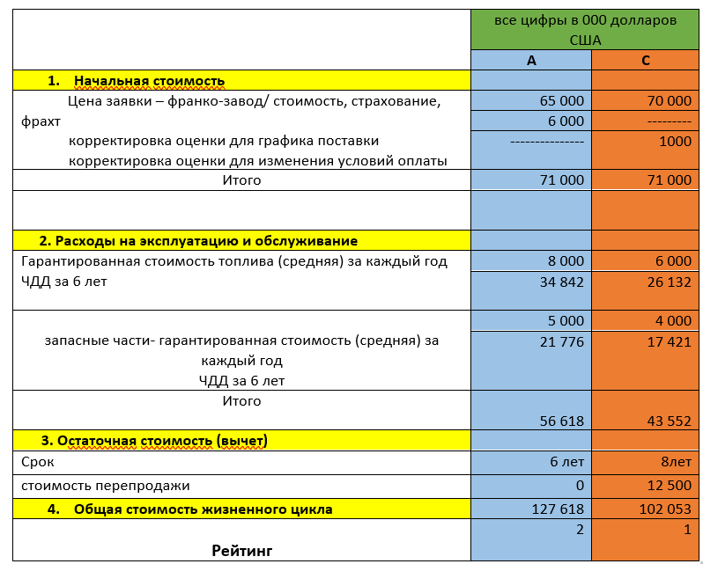
Оценка предложений с использованием расчета стоимости жизненного цикла для закупки 100 городских автобусов

Slide 208
Методология оценки
Система баллов
1
2
3
4
5
Распределение весомости по различным техническим характеристикам
Определение соотношения цены и качества
Выбор заявки на основе: Высшее количество баллов
Самая низкая цена
Преимущество:
обычная
Недостаток: субъективное присвоение баллов
Notes:
Monetary value for evaluation criteria.

Slide 209
Методология оценки
Система баллов
Определить весомость типичный
Цена оборудования 65 - 70
Запасные части 8 -10
Технические характеристики 8 -10
Гарантийное обслуживание 4 - 5
Стандартизация 4 - 5
Всего 100
Конкурсная документация
Определяет вес

Slide 210
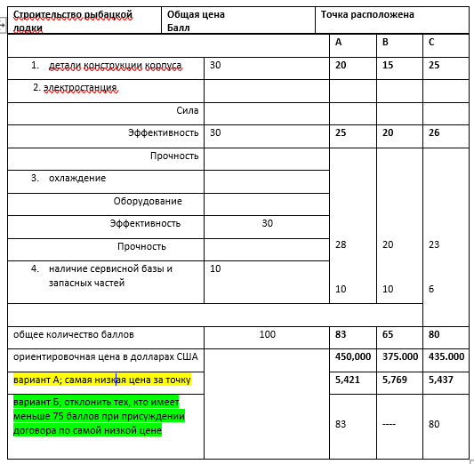
Методология оценки для рыбацких лодок
Система баллов

Slide 211
Преференциальная надбавка

Slide 212
Предпочтение для стран-членов ИБР при закупке товаров
С согласия ИБР, в соответствии с МКТ, СЧ может быть предоставлена преференциальная надбавка при сравнении заявок компаний из СЧ на закупку товаров, произведенные в СЧ, с заявками компаний, не находящихся в СЧ. Конкурсная документация должны ссылаться на эту преференцию и указывать способ, которым она будет применяться.
Преференциальная надбавка должна быть указана в приглашении к участию в торгах, при этом ИБР не должно иметь возражений.
Товары
Никакие товары не имеют права на эту преференциальную надбавку, за исключением тех товаров, которые полностью соответствуют требованиям спецификаций и стандартов. Такая надбавка не должна превышать 15 (пятнадцати) процентов от цены заявки с наименьшей оценочной стоимостью (после исключения таможенных пошлин, налогов и других сборов). Условием применения этой преференции является то, что добавленная стоимость в СЧ достигает тридцати (30) процентов или более.

Slide 213
Предпочтение для стран-членов ИБР при закупке товаров
(Приложение D)
Для сравнения, отвечающие требованиям заявки должны быть отнесены к одной из следующих трех групп:
Группа A
Группа B
Группа C
Конкурсные заявки, в которых предлагаются исключительно товары, произведенные в СЧ, если участник торгов докажет к удовлетворению Бенефициара и ИБР, что:
рабочая сила, сырье и компоненты, включая транспортировку и страхование из СЧ будут составлять 30 (тридцать) процентов или более от цены с франкозавода предлагаемых товаров;
производственный объект, на котором будут производиться или собираться эти товары, занимается производством/сборкой таких товаров, по крайней мере, с момента подачи заявки.
Все другие заявки, в которых предлагаются товары, произведенные в СЧ
Заявки, в которых предлагаются товары зарубежного производства, которые уже импортированы или будут импортированы напрямую.

Slide 214
Предпочтение для стран-членов ИБР при закупке товаров (Приложение D)
Цена, указанная на товары в заявках групп А и Б.
Цена, указанная на товары в заявках Группы С
все заявки из Группы C должны быть дополнительно сопоставлены с заявками, которые предлагают наилучшее соотношение цены и качества из Группы A, после добавления к оценочной стоимости товаров, предлагаемых в каждой заявке из Группы C, только для целей этого дальнейшего сравнения, суммы, равной пятнадцати ( 15) процентам от соответствующей цены заявки на основании Инкотермс (фрахт/перевозка и страхование оплачены до) для товаров, которые будут импортированы или уже импортированы.
должны быть основаны на Инкотермс (фрахт/перевозка и страхование оплачены до), которые не включают таможенные пошлины и другие налоги на импорт, уже уплаченные или подлежащие уплате.
На первом этапе проводится сравнение всех заявок в каждой группе, чтобы определить заявку, которая предлагает наилучшее соотношение цены и качества в каждой группе. Такие заявки сравниваются друг с другом, и если в результате такого сравнения заявка из Группы А или Группы Б является лучшей, она выбирается для присуждения договора.

Slide 215
Предпочтение для стран-членов ИБР при закупке товаров (Приложение D)
Если в результате сравнения заявка, предлагающее наилучшее соотношение цены и качества, относится к группе C
Если заявка из группы А с наилучшими параметрами
Все заявки из Группы C должны быть дополнительно сопоставлены с заявками, в которых предлагается наилучшее соотношение из Группы A, после добавления к оценочной цене товаров, предлагаемых в каждой заявке из Группы C, только для целей этого дальнейшего сравнения, суммы, равной пятнадцати ( 15) процентов от соответствующей цены заявки на основании Инкотермс (фрахт/перевозка и страхование оплачены до) для товаров, которые будут импортированы или уже импортированы.
Она должна быть выбрана для присуждения договора. В противном случае будет выбрана заявка, в которой предлагается наилучшее соотношение цены и качества из группы C.
Обе цены должны включать безусловные скидки и корректироваться при наличии арифметических ошибок.

Slide 216
Методология оценки нескольких лотов
Лоты включают все наименования
Неполные лоты
10% отклонено
< 10% цена корректируется
Оценка каждого лота (1, 2, …) от каждого участника торгов (A, B, C, …)
Стоимость всех комбинаций лотов
А(1) + В(2) + С(3)
А(1+2) + В(3)
А(1+2+3)
Применение любых скидок/снижений цен, предлагаемых участниками торгов
Комбинация с наименьшей оцененной стоимостью
Notes:
Incomplete proposals can be accepted if the omission is less than 10%.

Slide 217
Упр.12
Лоты и пакеты
10
мин
Предполагая, что все нижеперечисленное соответствует требованиям с технической
точки зрения, как бы вы рекомендовали присудить договор:
цена в евро (000) | Компания A | Компания B | Компания C | Компания D
Лот 1 | 100 | 120 | 105 | 85
Лот 2 | н/п | 40 | н/п | 45
Лот 3 | 80 | н/п | 75 | н/п
Лот 4 | 270 | 310 | 280 | 290
Компания А предлагает скидку 5% за присуждение договора по 3 лотам. В (10%), С (7,5%) и D (0%).

Slide 218
Советы по оценке заявок — Финансовый аспект
Репутация Участника торгов и его ключевого персонала
Претензионно-исковое дело (история судебных разбирательств)
Текущая загруженность участника торгов
Финансовое положение/
надежность
Объем субподряда
Использование местной рабочей силы и специалистов
Достаточность программ передачи знаний
Notes:
Renting experience.

Slide 219
Советы по оценке заявок — Финансовый аспект
Несоответствующие заявки – мошенничество с заявками – предварительная загрузка
Заявки с АНЦ
Заявки с завышенной ценой
Распростра-нение заявок (отклонение от инженерной оценки)
Стоимость жизненного цикла
Незначительные отклонения в цене
Товары /
услуги без цены
Арифметические ошибки

Slide 220
Заявка с АНЦ: определение
После завершения оценки заявок и определения наиболее выгодного предложения, если в ТКД включено положение о АНЦ, бенефициар должен проверить, не является ли цена, указанная в заявке, необоснованно низкой.
Идентификация АНЦ должна проводиться по оценке цен, указанных только в заявках, отвечающих требованиям.
Существует два подхода, в зависимости от количества полученных заявок:
абсолютный подход (< 5 заявок, отвечающих требованиям)
относительный подход (≥ 5 заявок, отвечающих требованиям)

Slide 221
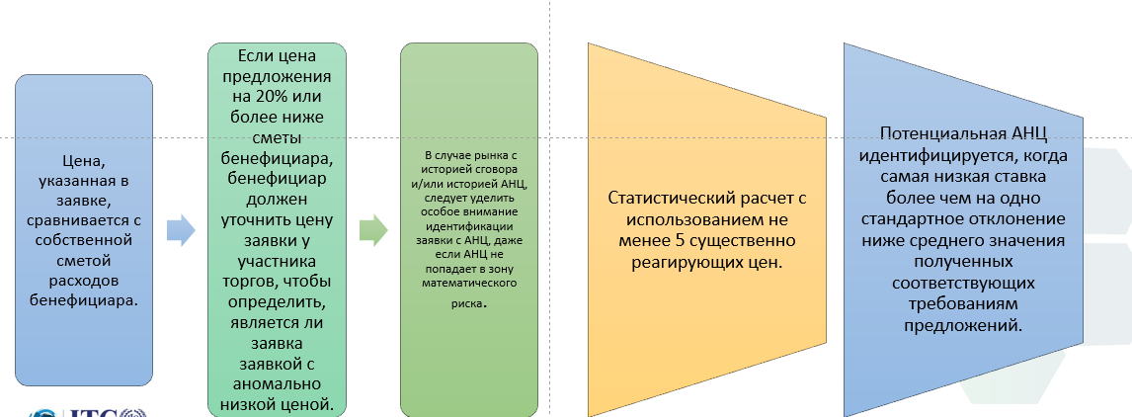
Подходы к определению заявки с аномально низкой ценой
Абсолютный (< 5 заявок с АНЦ)
Относительный (≥ 5 заявок с АНЦ)

Slide 222
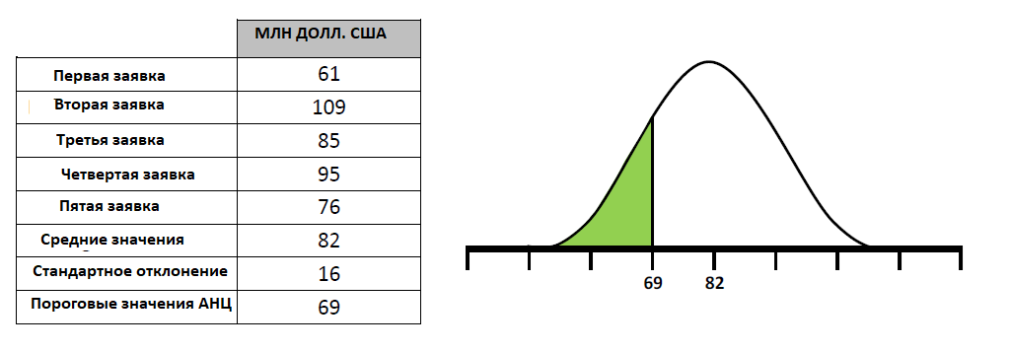
Пример определения заявки с АНЦ
(относительный подход)

Slide 223
АНЦ: Пояснения
Предварительная оценка:
Участник торгов не указал цену на некоторые позиции, и было ли это намеренно или случайно?
Являются ли цены на некоторые товары значительно ниже, чем предполагал бенефициар? Это арифметическая ошибка?
Цены на определенные товары постоянно занижены, и понятно ли, почему это так?
Оценка сметы затрат ресурсов
Оценка промежуточных итогов, указанных для различных частей договора другими участниками торгов
Запрос разъяснений: подробный анализ цен
АНЦ: Прояснить
Разбивка цены заявки = стоимость товаров/работ + накладные расходы + непредвиденные расходы + прибыль

Slide 224
АНЦ: Обоснование
Срок, отведенный для подготовки и подачи обоснования участником торгов, обычно составляет 5-10 рабочих дней.
Обоснование участника торгов должно включать всю информацию, запрошенную бенефициаром, и документальные подтверждения цены заявки.
Объяснение, предоставленное участником торгов, может касаться:
экономика производственного процесса, предоставляемых услуг или метода строительства;
выбранные технические решения или любые исключительно благоприятные условия, доступные участнику торгов;
оригинальность работы участника торгов;
соблюдение применимых стандартов и обязательств, указанных в закупочной документации;
Наименования выше, где работы/товары должны быть предоставлены субподрядчиком

Slide 225
АНЦ: Проверка
Квалифицированный персонал бенефициара полностью анализирует предоставленную информацию
Оценка бенефициаром способности участника торгов заключить договор по заявленной цене должна быть сосредоточена на анализе цен в сочетании с другими элементами заявки и их соответствии с оценкой затрат ресурсов участником торгов.
По ряду причин цена, указанная в заявке, ниже сметы бенефициара не может считаться АНЦ. Например:
У участника торгов значительно меньшие затраты на подготовку участка, поскольку у него уже есть действующий договор рядом с предлагаемой проектной площадкой
Участник торгов может захотеть выйти на новый рынок;
Участник торгов мог предложить гораздо более эффективный или инновационный метод работы, чем другие участники торгов;
Участник торгов может пытаться проникнуть на рынок сговора (рыночные цены могут быть искусственно завышены);
Участник торгов мог получить государственную субсидию

Slide 226
АНЦ: Решение
После изучения разъяснений и подробного анализа цен, представленных участником торгов, у бенефициара есть три варианта:
Принять заявку;
Принять заявку, но потребовать увеличения размера обеспечения исполнения за счет участника торгов (не более 20% от договорной цены);
Отклонить заявку.

Slide 227
Советы по оценке заявок — Финансы
Репутация Участника торгов и его ключевого персонала
Претензионно-исковое дело (история судебных разбирательств)
Текущая загруженность участника торгов
Финансовое благосостояние/
надежность
Объем субподряда
Использование местной рабочей силы и специалистов
Достаточ-ность программ передачи знаний

Slide 228
Наилучшее и окончательное предложение
В случае МКТ, подлежащих предварительному рассмотрению, ИБР может согласиться на использование бенефициаром наилучшего и окончательного предложения.
Наилучшее и окончательное предложение — это вариант, при котором бенефициар предлагает участникам торгов, которые представили в соответствующие требованиям заявки, представить свое наилучшее и окончательное предложение.
Это уместно, когда процесс закупок выиграет от того, что участники торгов получат последнюю возможность изменить свои заявки, в том числе путем снижения цен.

Slide 229
Наилучшее и окончательное предложение
Бенефициар информирует участников торгов в документе с запросом на участие в торгах:
Используется ли наилучшее и окончательное предложение
Что участники торгов не обязаны предоставлять наилучшее и окончательное предложение
Что после наилучшего и окончательного предложения
переговоры не будут проводиться.
Если необходимо применить наилучшее и окончательное предложение, бенефициар должен воспользоваться услугами гаранта добросовестности, согласованного с ИБР.

Slide 230
Переговоры или наилучшее и окончательное предложение? 10 мин
В каких случаях целесообразно вести переговоры?
В каким случаях целесообразно использовать наилучшее и окончательное предложение?
Используем ли мы наилучшее и окончательное предложение перед переговорами?
Имеются ли другие способы?
Notes:
In international competitive procurement subject to Prior Review, IsDB may agree to the Beneficiary’s use of negotiations following Bid evaluation and before final contract award. Negotiations may involve terms and conditions, price and/or social, environmental and innovative aspects, as long as they do not change the minimum requirements of the Bid.
BAFO may be appropriate when the Procurement process would benefit from Bidders having a final opportunity to improve their Bid, including reducing prices, clarifying or modifying their Bid, or providing additional information. BAFO is not to be used for all Procurements financed by IsDB but in the following circumstances it should be considered by the Beneficiary and IsDB:
All Bids submitted do not sufficiently address the Procurement requirements;
Each such Bid is in some respect otherwise unclear or deficient; and
All Bid costs are too high and/or not within the project budget estimate.
BAFO is an additional step in the Procurement process designed to achieve better VfM outcomes.
BAFO can only be used once in a Procurement process and cannot be used in conjunction with Negotiation, each are mutually exclusive.

Slide 231
Ответы
В международных конкурентных закупках, подлежащих предварительному рассмотрению, ИБР может согласиться на прибегание бенефициаром к переговорам после оценки заявок и до присуждения окончательного договора. Переговоры могут касаться условий, цены и/или социальных, экологических и инновационных аспектов, если они не изменяют минимальные требования заявки.
Наилучшее и окончательное предложение может быть уместным, когда в процессе закупок пойдет на пользу, если участники торгов получат последнюю возможность улучшить свою заявку, включая снижение цен, уточнение или изменение своей заявки или предоставление дополнительной информации. Наилучшее и окончательное предложение не должно использоваться для всех закупок, финансируемых ИБР, но в следующих обстоятельствах должно быть рассмотрено бенефициаром и ИБР:
Все поданные заявки не в полной мере отвечают требованиям закупок;
Каждая такая заявка в некотором отношении является неясной или неполной;
И стоимость всех заявок слишком высока и/или не соответствует смете бюджета проекта
Наилучшее и окончательное предложение — это дополнительный шаг в процессе закупок, предназначенный для достижения лучшего соотношения цены и качества.
Наилучшее и окончательное предложение можно использовать только один раз в процессе закупок и нельзя использовать при переговорах, так как они являются взаимоисключающими.

Slide 232
Постквалификация и присуждение договоров

Slide 233
Постквалификация (параграф 2.94)
Только для выбранного участника торгов
Критерии для постквалификации:
1. Соответствующий опыт участников торгов
2. Финансовые возможности
3. Технические возможности
4. Послепродажное обслуживание
Если проводилась предварительная квалификация, подтвердите, что статус участника торгов практически такой же, как и при предварительной квалификации.

Slide 234
Этап 5: Уведомление о намерении присудить договор и присуждение договора
1
Уведомление о намерении присудить договор
2
Период ожидания
3
4
Присуждение и подписание договора
Подведение итогов
5
Публикация о присуждении договора

Slide 235
Этап 5: Уведомление о присуждении договора и присуждение договора
Уведомление о присуждении договора (ст. 2.101)
Бенефициар уведомляет каждого участника торгов, соответствующего требованиям, о своем намерении присудить договор победителю торгов. После передачи уведомления о намерении присудить договор наступает период ожидания. Уведомление о намерении присудить должно содержать:
Наименование победителя торгов, его адрес и договорная цена
Имена всех участников торгов, подавших соответствующие требованиям заявки, а также их цена заявок и расчетная цена.
Краткое заявление для каждого из проигравших участников торгов о причинах, по которым его заявка не была принята. Ни в коем случае никакая информация, предоставленная другим участником торгов в его заявке на конфиденциальной основе, не может быть раскрыта любому из других участников торгов.
Инструкции о том, как запросить отчет и / или подать претензию, связанную с закупками, в связи с решением о заключении договора.

Slide 236
Этап 5: Уведомление о присуждении договора и присуждение договора
Период ожидания
Для каждого договора, финансируемого ИБР, бенефициар должен включить в применимую конкурсную документацию период ожидания (который должен составлять не менее десяти (10) рабочих дней) между датой подачи уведомления о намерении присудить договор и подписанием договора (срок может быть продлен в связи с подведением итогов).

Slide 237
Этап 5: Уведомление о присуждении договора и присуждение договора
Подведение итогов
Проигравший участник торгов, не удовлетворенный результатами, может запросить отчет по итогам торгов у бенефициара. Бенефициар обязан предоставить отчет.
Период ожидания автоматически продлевается до 5 рабочих дней после предоставления такого отчета.
Если запрос получен бенефициаром позже установленного срока в 3 рабочих дня, это не приводит к продлению периода ожидания, но бенефициар должен представить отчет как можно скорее и, как правило, не позднее, чем через 15 рабочих дней с даты публикации уведомления о присуждении договора.

Slide 238
Этап 5: Уведомление о присуждении договора и присуждение договора
Отчет по итогам торгов
Участник тендера несет свои расходы по участию в собрании по итогам торгов.
Отчет по итогам торгов не включает: сравнения по пунктам с заявками других участников торгов; и информацию, которая является конфиденциальной или коммерческой тайной для других участников торгов.
Письменное резюме каждого отчета по итогам торгов должно быть включено в официальные отчеты о закупках и его копия должна быть передана в ИБР для договоров, подлежащих предварительному рассмотрению.

Slide 239
Этап 5: Уведомление о присуждении договора и присуждение договора
Переговоры
При международных конкурентных закупках, подлежащих предварительному рассмотрению, ИБР может согласиться на использование бенефициаром переговоров после оценки заявок и до присуждения окончательного договора.
Любые переговоры должны проводиться в соответствии с требованиями приглашения к участию в торгах.
Если ведутся переговоры, они должны проводиться в присутствии поставщика, подтверждающего свою добросовестность, утвержденного ИБР.

Slide 240
Этап 5: Уведомление о присуждении договора и присуждение договора
Присуждение и подписание договора
Присуждение договора осуществляется после получения письма об отсутствии возражений ИБР после периода ожидания и должно быть произведено в течение срока действия заявок.
От такого участника торгов не требуется внесение изменений в первоначально представленную заявку.
Бенефициар должен предоставить ИБР копию подписанного договора вместе с первым запросом на выплату и гарантией исполнения.

Slide 241
Этап 5: Уведомление о присуждении договор и присуждение договора
Уведомление о присуждении договора
После присуждения договора Бенефициар должен опубликовать Уведомление о присуждении договора в интернет издании UNDB или на веб-сайте Dg Market в дополнение к внешнему веб-сайту ИБР.
В случае НКТ уведомление о присуждении договора должно быть опубликовано с использованием тех же средств массовой информации, которые используются для СЗД.
Уведомление о присуждении договора должно содержать: название и регистрационный номер присуждаемого договора; наименование (Ф.И.О.) участника торгов, кому присуждается договор; предмет договора; стоимость и срок действия договора.
Договор с предварительным рассмотрением, присужденный без получения письма об отсутствии возражений ИБР, не имеет права на финансирование ИБР.

Slide 242
Присуждение договора (параграф 2.59)
Ответственный за конкурсную документацию
В заявке предлагается самая низкая оценочная стоимость
И
В течение срока действия заявки договор присуждается участнику торгов, соответствующему установленным минимальным квалификационным требованиям и имеющему соответствующие ресурсы и чья заявка:

Slide 243
Присуждение договора
Переговоры о цене не проводятся, составляется соглашение о допустимых отклонениях (например, условия оплаты, судьи)
Присуждение на условиях: на условиях, предусмотренных в конкурсной документации (например, национальная регистрация продукта)

Slide 244
Публикация о присуждении договора
Договора по МКТ, ОМТ, ГЧП, займы фин. посредникам и закупки у единственного источника:
В национальных изданиях по НКТ, договора в соответствии с рамочными соглашениями и работой сверх объёма договора
Публикация в течение двух недель после получения от банка подтверждения об отсутствии возражений на присуждение договора (2 недели после проверки присуждения договора)
Информация по присуждению договоров должна быть опубликована бенефициаром в базе данных UNDB ONLINE.

Slide 245
Публикация о присуждении договора
Обеспечение заявки будет возвращено проигравшим участникам торгов
Проигравшие участники торгов имеют право получить разъяснения от покупателя и/или банка касательно результатов торгов

Slide 246
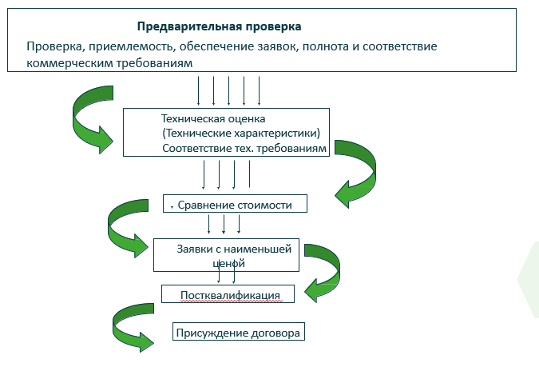
Оценочный отчет и рекомендации

Slide 247
Оценочный отчет и рекомендации
Бенефициар должен провести пост-квалификацию участника торгов, чья заявка была определена, как предлагающая лучшее соотношение цены и качества, чтобы убедиться, что участник торгов имеет возможности и ресурсы для эффективного исполнения договора, в соответствии с заявкой.
Критерии постквалификации: соответствующий опыт участника торгов, финансовое положение, технический персонал и сервисная организация, и если участник торгов не соответствует требования, заявка будет отклонена.
В таком случае бенефициар должен выбрать следующую заявку, в которой предлагается следующее лучшее соотношение цены и качества.
Порядок рассмотрения и оценки заявок Постквалификация

Slide 248
Этап 4: Оценочный отчет и рекомендации
Продление срока действия заявок
  Бенефициары завершают оценку заявок на участие в торгах и присуждают договор в течение начального периода срока действия заявок.
  При необходимости продление срока действия заявок должно быть запрошено в письменной форме у всех участников торгов до истечения срока действия, указанного в конкурсной документации.
  В случае договоров с фиксированной ценой запросы на второе и последующие продления будут допустимы только в том случае, если предусмотрен соответствующий механизм корректировки котируемой цены с учетом стоимости ресурсов для договора в течение периода продления.
  Участники торгов имеют право отказаться от предоставления продления без утраты обеспечения заявки на участие в торгах.
  Участники тендера, желающие продлить срок действия своих заявок, должны предоставить соответствующее продление срока действия обеспечения заявки.

Slide 249
Оценочный отчет и рекомендации
Отклонение заявок и повторное проведение торгов
Конкурсная документация должна предусматривать такой момент, что бенефициары могут отклонить все заявки.
2
Отклонение заявок и повторное проведение торгов: если соответствующая требованиям заявка предлагает соотношение цены и качества, которое значительно превышает предконкурсную смету расходов Бенефициара. Повторное проведение торгов проводится на основе пересмотренного объема и сметы закупаемых товаров.
3
4
При отсутствии возражений со стороны ИБР, бенефициар может затем провести переговоры с участником торгов, который предлагает наилучшее соотношение цены и качества, чтобы попытаться получить договор с удовлетворительными условиями на основе пересмотренных условий.
5
В качестве альтернативы бенефициар может рассмотреть возможность сокращения объемов работ и/или перераспределения рисков и ответственности, что может быть отражено в снижении договорной цены.
Если сокращение объемов работ или изменения конкурсной документации превышают 20 %, часто требуется проведение повторных торгов во избежание неясностей.
1

Slide 250
Оценочный отчет
  Содержание
    Краткий обзор
    Причина отклонения каждой заявки
      Получена после вскрытия конвертов
      Неполная заявка
      Несоответствующая заявка
    Реагирование
      Поставка
      Дата завершения работ
      Условия оплаты
      Гарантия

Slide 251
Форма оценки заявок (продолжение)
Сравнение соответствующих тендерных заявок
Сравнение технических характеристик
Квалификации / альтернативные варианты
Конвертация валюты
Включить публикацию официальных обменных курсов
Каждый критерий перечисляется и сравнивается
Выбор заявки с самой низкой оцененной стоимостью
Рекомендация для присуждения договора
Ошибки (в вычислениях)

Slide 252
Форма оценки заявок
  Стандартная форма оценки заявок была подготовлена Исламским банком развития (ИБР) для использования ее бенефициарами и их организациями-исполнителями при оценке заявок в соответствии с положениями Руководящих принципов по закупкам товаров, работ и сопутствующих услуг в рамках проекта, финансируемого ИБР, сентябрь 2018 г., далее именуемые «Руководящие принципы».
  Данный документ предназначен специально для помощи в оценке заявок, полученных посредством «открытых» международных конкурсных торгов (МКТ), международных конкурсных торгов, ограниченных участием стран-членов (МКТ/СЧ), ограниченных международных торгов (ОМТ) и национальных конкурсных торгов (НКТ).
  После получения уведомления от Бенефициара о присуждении договора победителем торгов и в соответствии с Общими условиями Соглашения о финансировании, ИБР уполномочен опубликовать описание договора, наименование или Ф.И.О. и национальность участника торгов, с которым был заключен договор, а также договорную цену.

Slide 253
Стандартная форма оценки заявок
(январь 2019)
Таблица 1 Идентификация
Таблица 2 Процесс участия в торгах
Таблица 3 Подача заявок на участие в торгах и вскрытие конвертов
Таблица 4 Цена, указанная в заявке (как зачитано)
Таблица 5 A. Предварительная проверка
B. Соответствие техническим требованиям
Таблица 6 Исправления и безусловные скидки

Slide 254
Стандартная форма оценки заявок
(январь 2019)
Таблица 7 Курс валют
Таблица 8 Конвертация валют (Параллельные валюты)
Таблица 9 Конвертация валют (Единая валюта)
Таблица 10 Дополнения, корректировки и отклонения цен
Таблица 11 A. Предпочтение для стран-членов в рамках торгов на поставку товаров
B. Предпочтения для национальных участников в рамках торгов на выполнение работ
Таблица 12 Присуждение предложенного договора

Slide 255
Стандартная форма оценки заявок
(продолжение)
Приложение I Руководящие принципы оценки
Приложение II Памятка по вскрытию конвертов
      Приложение III Право на предоставление товаров, работ, услуг в рамках закупок, финансируемых ИБР
Приложение IV Предварительная проверка
Приложение V Памятка по оценке заявок

Slide 256
Проверка со стороны банка и отсутствие возражений
Оценочный отчет
Подписывается бенефициаром
Предварительное рассмотрение заявок
Отсылается в кратчайший срок в банк
Утверждается органами бенефициара
Пороговые значения по договору (менеджер по закупкам на местах, региональный менеджер по закупкам, менеджер по глобальным закупкам, Комитет по контролю закупок по проектам)
Отсутствие возражений
Запрос разъяснений

Slide 257
Разъяснения по подведению итогов (Параграф 2.65)
Любой участник торгов может запросить у бенефициара разъяснение причин, по которым его заявка не была выбрана.
Бенефициар должен незамедлительно ответить в письменной форме или на совещании по итогам торгов
&
Период ожидания 10 дней

Slide 258
 3
Анализ примеров: автобусы
60 мин

Slide 259
Анализа примеров 3 – Приобретение ТОВАРОВ:
Приобретение 100 городских автобусов 1
Валюта, выбранная для конвертации в единую валюту: доллары США.
Источник обменного курса: Financial Times, Лондон
Дата обменного курса: Дата открытия торгов
Поставка: В соответствии с Графиком требований, автобусы должны быть доставлены в течение 6-12 месяцев с даты открытия аккредитива. Частичные отгрузки в течение этого периода разрешены. Досрочная поставка не будет засчитываться, а заявки, предлагающие поставки в период более 12 месяцев, будут рассматриваться как не отвечающие требованиям. В допустимом диапазоне 6-12 месяцев за оценку цен предложений будет взиматься корректировка в размере 3000 долларов США за автобус в месяц.

Slide 260
Анализ примеров 3 - Приобретение ТОВАРОВ:
Приобретение 100 городских автобусов 1
Эксплуатация: Претенденты должны указать требования на первые 4 года эксплуатации.
Эксплуатационные расходы: Затраты на топливо должны оцениваться в течение 4 лет, исходя из того, что транспортное средство будет проезжать 20 000 км/год, при стоимости топлива 1 доллар США за литр и коэффициенте дисконтирования 10% для чистой приведенной стоимости. Участники торгов должны указать расход топлива на 100 км.
Полезная нагрузка: Минимальная вместимость должна составлять 60 человек, за каждого дополнительного пассажира участник торгов получит вознаграждение в размере 500 долларов США при оценке.
Выбросы CO2: макс. 800 грамм/км

Slide 261
Анализ примеров 3 - Приобретение ТОВАРОВ:
Приобретение 100 городских автобусов
 | A | B | C | D
Стоимость, страхование, фрахт в долл. США | 41 500 | 44 000 | 42 000 | 43 000
Поставка через месяц после аккредитива | 9 м | 5 м | 50 в 6 м и 50 в 9 м | 20 об/м от 6 м
Гарантированный расход топлива л/100км | 40 | 36 | 34 | 38
Запасные части на 4 года в долларах США | 9 000 | 8 000 | 4 000 | 10 000
Макс. кол-во пассажиров | 60 | 62 | 64 | 62
Выбросы CO2 | 800 | 700 | 650 | 750
ЗАДАНИЕ
Было получено четыре заявки, в которых были указаны следующие цены и другие детали. Цены указаны в долларах США. Оцените эти заявки, предполагая, что они полностью соответствуют всем аспектам, не упомянутым выше.

Slide 262



Анализ примеров 3 - Приобретение ТОВАРОВ:
Приобретение 100 городских автобусов
Решение
 | A | B | C | D
 | 4 150 000,00 | 4 400 000,00 | 4 200 000,00 | 4 300 000,00
Изменение времени/количества | 900 000,00 | 0,00 | 450 000,00 | 600 000,00
ЧДД (Топливо) | 2 535 892,36 | 2 282 303,12 | 2 155 508,50 | 2 409 097,74
Запасные шины | 900 000,00 | 800 000,00 | 400 000,00 | 1 000 000,00
Пассажиры | 0,00 | -100 000,00 | -200 000,00 | -100 000,00
ССВ | 8 485 892,36 | 7 382 303,12 | 7 005 508,50 | 8 209 097,74

Slide 263
Управление договорами

Slide 264
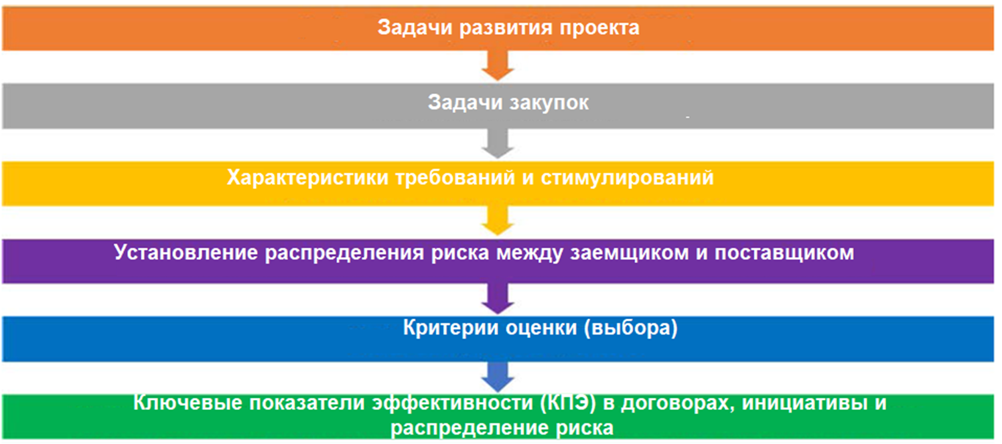
Согласование стратегии
Исчтоник: WB Grp

Slide 265
От потребности к выгоде!
Потребность ➔ Анализ
Спецификации
Оценка
УС и приемка
Выгода

Slide 266
Эффективность
УС
Задачи развития
КПЭ результата
Измерение…

Slide 267
Руководство
Область применения (Качество, Изменения…)
Время
Денежные средства
Претензии и споры
Взаимоотношения
Передача выгод

Slide 268
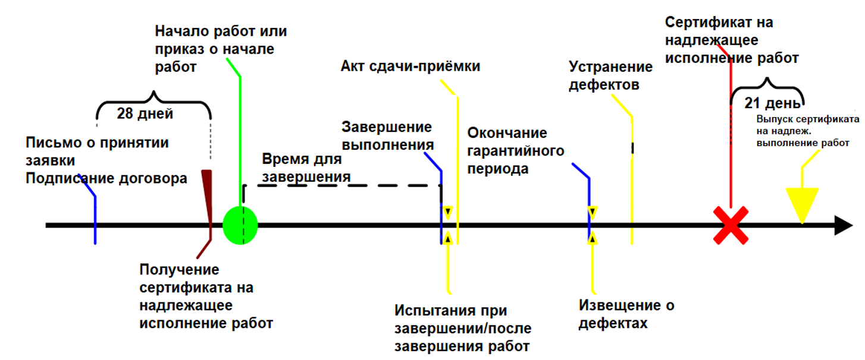
Сроки…

Slide 269

Управление договорами
Управление договорами – это процесс:
планирования, организации, управления и контроля производительности/исполнения и управления отношениями, а также прогнозирование, предотвращение и решение проблем для обеспечения того, чтобы сторона выполнила свои обязательства и достигла своих результатов.
В договорах указаны наименования (Ф.И.О.), возможности, должности, обязанности, обязательства, ответственности, возмещение и т. д. ... заинтересованных сторон.

Slide 270
Обязанности заказчика по УС
Убедитесь, что цель договора достигнута ... эффективно, результативно и с экономической точки зрения.
Представление покупателя на законных основаниях и на договорной основе.
Контроль соблюдения договорных административных и технических положений.
Контроль рисков, предвидение изменений, решение проблем и контроль всего перечисленного в интересах покупателя.

Slide 271
Обязанности заказчика по УС
Управление отношениями, разрешение личных противостояний, разрешение споров и претензий дружеским путем, когда это возможно.
Обеспечьте удовлетворительное завершение и после завершения роли и обязанности поставщика.
Контроль за передачей результатов пользователям или бенефициарам.

Slide 272
С чем мы столкнемся
Аккредитив
Корректировка цен
Условия страхования
Внесение изменений
Просрочка
Споры и претензии
Проверка
Стратегия УС

Slide 273
Аккредитив
1. ДОГОВОР
ПОКУПАТЕЛЬ
12. ПОСТАВЛЯЕМЫЕ ТОВАРЫ
стоимость, страхование, фрахт
ПРОДАВЕЦ
5. ТОВАРЫ НА БОРТУ
2.
КРЕДИТ
11.
ДЕНЬГИ
4. КОНС.
ВЫПУСК АККРЕДИТИВА
10.
ДОКУ-
МЕН-
ТЫ
6. ДОК-Ы
7.
3. АККРЕДИТИВ
8. ДОКУМЕНТЫ
9. ДЕНЬГИ
БАНК-ЭМИТЕНТ
КОНСУЛЬТАЦИИ/банк, подтверждающий аккредитив

Slide 274
Аккредитив
1. ДОГОВОР
ПОКУПАТЕЛЬ
15. ТОВАРЫ стоимость, страхование, фрахт
ПРОДАВЕЦ
8. ТОВАРЫ НА БОРТУ
2.
КРЕДИТ
4.
ПРЕДЛ.
АККРЕ-
ДИ-
ТИВА
14.
ДОКУМЕН
ТЫ
7. КОНС. ПО ВЫП. АККР.
5. ПРЕДЛ.
СПЕЦ. КОМ. АККРЕД.
16. СЧЕТ
9. ДОК-Ы
ИБР
6. ПОДТВ. СПЕЦ. КОМ.
10.
12.
13. ДОКУМЕНТЫ
11. УВЕД. ОБ ОПЛАТЕ
БАНК-ЭМИТЕНТ
КОНСУЛЬТАЦИИ/банк, подтверждающий аккредитив
3. АККРЕДИТИВ

Slide 275
Корректировка цен
Цена по договору, подлежащая корректировке
Обязательно для договоров, срок истечения которых превышает 18 месяцев
Методы
Документальное подтверждение
Исключение: при нормальной торговой практике, которая подразумевает получение твердых цен для некоторых видов оборудования независимо от времени поставки
Формула корректировки цен
Мин/макс. предельные значения
Мультиформула
Происхождение индексов

Slide 276
Корректировка цен (продолжение)
P1 = сумма корректировки
P0 = базовая цена по договору
a = фиксированный процент, представляющий прибыль и Н/Р в договорной цене
b = расчетный процент составляющей трудовых ресурсов в договорной цене
c = расчетный процент составляющей машин и оборудования в договорной цене
L0 = коэффициент трудовых ресурсов, применимых к соответствующей отрасли в стране происхождения на основную дату.
L1 = коэффициент трудовых ресурсов, применимых к соответствующей отрасли в стране происхождения на дату корректировки.
M0, M1= материальные коэффициенты для основного сырья в стране происхождения на основную дату и дату корректировки соответственно.
Сумма трех коэффициентов a, b и c = 1

Slide 277
Реальный пример корректировки цен
Рост расходов – долларов США, Договор основного канала
Коэф. регулировки Pn = 0.2 + [0.05*(En/Eo)+0.1*(Ln/Lo)+0.25*(Fn/Fo)+0.25*(Cn/Co)+0.1*(Sn/So)+0.05*(An/Ao)]
где E = оборудование, L = рабочая сила, F = топливо, C = цемент, S = сталь, A = общая сумма
Исходные данные - май 2018
 |  | Оборудование |  | Раб. сила | Раб. сила | Топливо | Раб. сила | Цемент |  | Сталь |  | Общая сумма |  | Коэф. Регулир. | Свид. о пром. опл.
Основные данные: |  | 219.3 | куб. м | 29.7 | куб. м | 251 | куб. м | 252.3 | куб. м | 239 | куб. м | 333.7 | куб. м |  |  | Значение | Цена | Эксп.
 | Свид. о пром. опл. | En | Eo | Ln | Lo | Fn | Fn | Cn | Co | Sn | So | An | Ao |  |  | Работы | Повыш. | Всего
Дата индекса |  | % | куб. м | % | куб. м | Узб. сом | куб. м | % | куб. м | % | куб. м | % | куб. м |  |  | Долл. США | Долл. США | Долл. США
 |  | 219.3 | 219.3 | 29.69 | 29.69 | 251 | 251.1 | 252.3 | 252.3 | 239 | 239 | 333.7 | 333.7
ИЮНЬ |  | 232.4 | 219.3 | 30.71 | 29.69 | 204.4 | 251 | 261.5 | 252.3 | 222.3 | 239 | 350.5 | 333.7 | 0.965 | ИЮЛЬ | 88 933 | -3112.66 | 85820.3 45
ИЮЛЬ |  | 232.6 | 232.4 | 30.71 | 30.71 | 221 | 204.4 | 260.6 | 261.5 | 217.3 | 222.3 | 351.8 | 350.5 | 1.017 | АВГУСТ | 130 514 | 2 219 | 132 733
АВГУСТ |  | 232.7 | 232.6 | 30.82 | 30.71 | 207.6 | 221 | 259.8 | 260.6 | 218.7 | 217.3 | 351.3 | 351.8 | 0.985 | СЕНТ. | 45 095 | -676 | 44 419

Slide 278
Условия страхования
Тип: застрахованный, совместно застрахованный
Товары застрахованы, ценовая основа
Длительность риска
Условия и оговорки о продлении
Порядок урегули-рования претензий
Выпуск транспортной накладной
Другие пункты

Slide 279
Проверка
Изучение возможностей
Проверка размеров
Габаритные размеры, допустимые отклонения, выравнивание поверхности, центрирование, прямолинейность и т. д.
Проверка рабочих характеристик
Визуальный осмотр оборудования
Проверка упаковки и маркировки
Контроль погрузочных работ
Приемочные испытания
Проверка программы испытания, оборудование, измерительных приборов и методов испытания, отчетность по результатам результаты испытания рабочих характеристик
Проверка в помещениях поставщиков на стендах измеренных данных, скорректированных данных, и вычисленных рабочих характеристик на соответствие значениям в спецификациях
Проверка компонентов, готовых к упаковке: соответствие, детали, количество, внешний вид, фирменные таблички, краска и технические характеристики
Проверка оборудования перед упаковкой, проверка упаковочного материала, фиксаторов, защитных устройств, дессикаторов, символов на упаковке и документации
Проверка упаковочного материала, чистоты контейнера/грузовика/ железнодорожного вагона, погрузочных работ, утилизации, складирования грузов, средств защиты и транспортных документов

Slide 280
Упр. 13
Кто несет ответственность?
1- Во время установки одного столба в одной секции по причине сильного дождя участок был затоплен, при этом выявлено разрушение материала и части оборудования?
2- Один из граждан, проходящих мимо участка, на котором осуществляется установка, с любопытством «осматривает участок», несмотря на предупреждающие знаки. Он падает и получает серьезные травмы.
3- Гарантия исполнения истекает, и проект все еще не реализован. Вы просите поставщика продлить действие гарантии, но он отказывается.
4- Инженер задерживает одобрение рабочих чертежей на 2 месяца

Slide 281
Упр. 14
Что делать?
1- Перед вступлением вашего договора на поставку в силу вы просите поставщика внести изменения по причине непредвиденных обстоятельств. Он принимает запрос без комментариев или замечаний. Когда срок действия договора почти подошел к концу, поставщик подает претензию в связи с расходами на повторное проектирование.
2- Когда срок действия договора если не закончился, консультант просит пересмотреть свои цены из-за увеличения заработной платы на 5% и увеличения цен на нефть на 6%. Договор не включает формулу пересмотра цен.
3- Что будет если по договору, представленному выше, цены на нефть увеличатся на 30%?

Slide 282
Упр. 14
Что делать?
4- Вы решаете продлить договор с поставщиком и включить дополнительные 30 фонарных столбов, которые останутся в вашем распоряжении для будущих нужд.
5- Установка светофоров осуществляется с опозданием, и поставщик винит в этом подрядчика.
6- Стратегический план был отклонен и полностью пересмотрен Консультантом за его счет и затратой его времени, но в плане все еще есть недоработки, и вам необходимо закрыть договор.

Slide 283
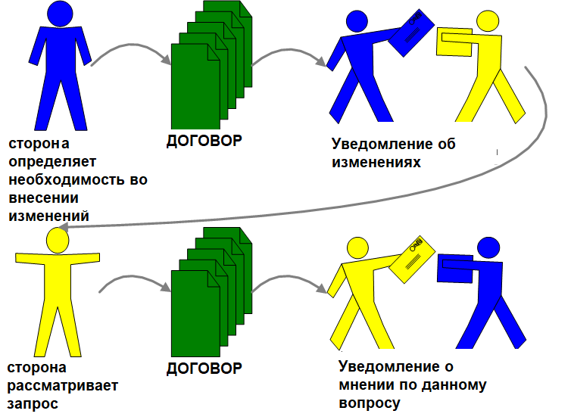
Внесение изменений: начало работы

Slide 284
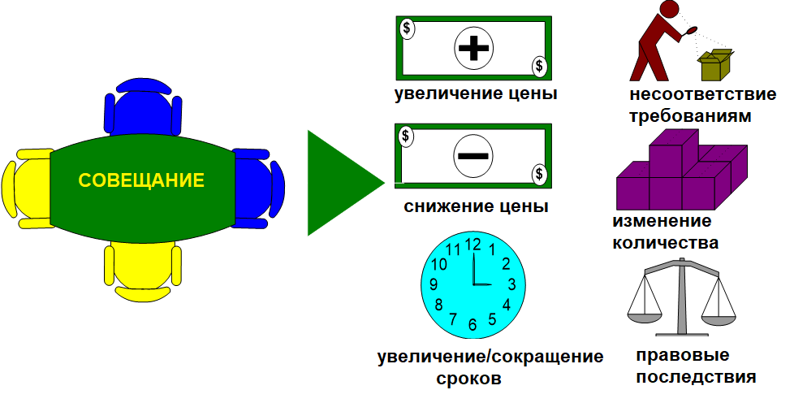
Внесение изменений: анализ

Slide 285
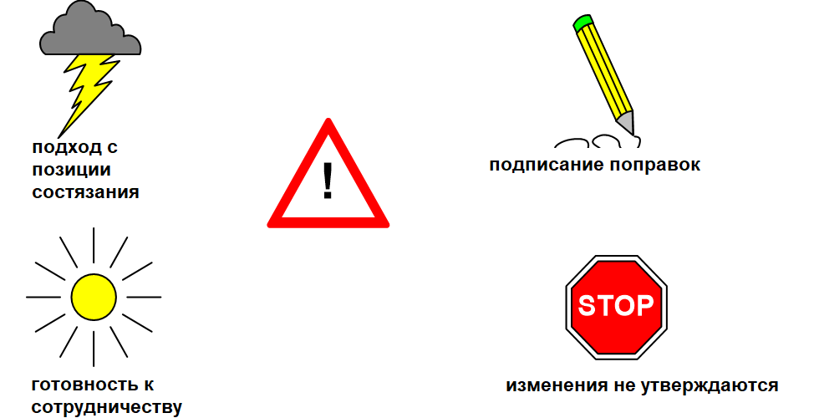
Внесение изменений: Кульминация ➔ решение

Slide 286

Штрафные санкции за просрочку выполнения работ и гарантии исполнения
На что следует обратить внимание:
  Когда мы можем применить штрафные санкции за просрочку: в процессе или в конце) ➔ (положения договора)
  Как мы можем применить санкции за просрочку ➔ вычесть из причитающихся платежей, вычесть из будущих платежей, вычесть из окончательного баланса, запросить гарантии исполнения и т. д.
  Влияние применения штрафных санкций за просрочку по сравнению с запросом гарантии исполнения ➔ запрос гарантии исполнения влияет на репутацию подрядчика, в то время как вычет платежей не влияет
  P.S. Гарантии для владельцев от нарушения. Нарушение >> Задержка

Slide 287

Споры
  Негативное отношение приводит к спорам в основном из-за:
  Недостаточность коммуникаций
  Отсутствие доверия
  Неправильное понимание положений договоров
  Неопределенность ролей
  Персонализация вопросов
  Несбалансированное распределение рисков
Notes:
R. Thompson, M. Vorster, J. Groton, Innovations to Manage Disputes: DRB and NEC, Journal of Management in Engineering, Vol 16, No. 5, September/October 2000,

Slide 288

Споры
Споры и претензии
  Трата большого количества времени и энергии
  Сокращение времени, доступного для конструктивной работы
  Не позволяет обеим командам сотрудничать для достижения целей по вопросам времени, бюджета и качества.
Notes:
R. Thompson, M. Vorster, J. Groton, Innovations to Manage Disputes: DRB and NEC, Journal of Management in Engineering, Vol 16, No. 5, September/October 2000,

Slide 289

Претензии
Поставщики могут подавать два типа претензий:
  «договорные» претензии: подаются в соответствии с конкретными положениями договора.
  «правовые» претензии: подаются в соответствии с законодательством, регулирующим договор
  неправомерное расторжение договора с покупателем
  искажение фактов покупателем;
  другие претензии, выходящие за рамки договора, но относящиеся к договору, вместо ссылки на прямо выраженные пункты договора.
Notes:
“Contractor's Claims Under The FIDIC Contracts (1999 Edition)”, Christopher R. Seppala, FIDIC Bookshop

Slide 290

Сравнение
Когда договор находится в стадии реализации, подача правовых претензий носит эскалационный характер.
Подача договорных претензий позволяет решить споры мирным путем и в большей степени способствует счастливой развязке.
Правовые претензии рассматриваются судьями, юристами и т. д., которые не имеют отношения к договору.
Договорные претензии обрабатываются сотрудниками, работающими над договором с обеих сторон.
Правовые претензии отнимают много времени и требуют гораздо больше времени для разрешения по сравнению с договорными претензиями.
Notes:
“Contractor's Claims Under The FIDIC Contracts (1999 Edition)”, Christopher R. Seppala, FIDIC Bookshop

Slide 291
Типы претензий со стороны подрядчика
ОБЛАСТЬ
ПРИМ.
Двусмысленноть
Изменение
Проверка качества
Завершение / Приемка
ВРЕМЯ
Двусмысленность
Задержки
Ускорение
ДЕНЬГИ
Варианты
Перебои
Измерение
Оплата
ОБЯЗ-ТИ И РИСКИ
Качество документов заказчика
Непредв. обстоятельства
Форс-мажор
Расторжение
Двусмысленность формулировок
Компенсации
Взаимод. с другими подрядчиками
Архитектор/
Инженер
Гос. органы/
Коммунальные службы
ПРОБЛЕМЫ СО
СТОР. ЛИЦАМИ

Slide 292

Можете ли вы избежать претензий?
Некорректно составленные договора
Высокая степень сложности
Нехватка финансов и времени
Недобросовестность
Однако можно сократить число споров, как и претензий!
➔ Все это делает претензии неизбежными

Slide 293

Прогнозирование/предотвращение претензий
Договорные претензии основаны на пунктах договора
Проект четких и лаконичных пунктов
Претензии возникают в результате событий
Тщательный контроль за реализацией проекта
Ведение соответствующих и точных записей
Компетентность в вопросах права на компенсационные выплаты
Претензии охватывают время, стоимость и/или прибыль
Ведение подробных и актуальных графиков
Контроль за графиками
Ведение подробных и актуальных записей о расходах

Slide 294
 4
Анализ примеров: ШКОЛЬНЫЕ ПАРТЫ
(7 вопросов)
60 мин

Slide 295
ШКОЛЬНЫЕ ПАРТЫ
4 
Вы обеспечиваете исполнение договора на поставку школьной мебели (200 000 парт). Данный проект является проектом по реконструкции, который нацелен на все государственные школы в столице. Ожидается рассмотрение в парламенте нового закона, касающегося ограничений размера класса и мер по улучшению обучения учащихся, что не позволило вам указать размеры необходимых парт. Вместо этого вы указали общее количество парт, которое входит в ваш заказ, и использовали размеры существующих парт, которые уже используются в школах, следующим образом:
Парты для дошкольников должны иметь ширину 95 см и глубину 60 см.
Парты для начальных классов должны иметь ширину 95 см и глубину 60 см.
Парты для учащихся средней школы должны иметь ширину 100 см и глубину 75 см.
Парты для учащихся старших классов должны иметь ширину 100 см и глубину 75 см.

Slide 296
ШКОЛЬНЫЕ ПАРТЫ
4 
Вы также четко указали в конкурсной документации (в Особых условиях договора) следующее:
Договорная цена может быть изменена (в сторону увеличения или уменьшения) только в случае увеличения или уменьшения количества парт. Покупатель имеет право запросить внесение любых изменений в размеры парт в любое время в течение исполнения договора, не предоставляя при этом поставщику права на внесение каких-либо изменений в договорную цену. Если запрос на такое изменение поступает после изготовления некоторого количества парт, то покупатель и поставщик договариваются о справедливой корректировке договорной цены на эти парты, чтобы покрыть повторное производство и изменение размеров этих парт, в соответствии с запросом. Поставщик включает в свой договор поправку на такие ожидаемые изменения.
В этом году у вас был ограниченный бюджет и не было никаких непредвиденных расходов для покрытия дополнительных расходов, вытекающих из этого договора; вы также стремились уменьшить влияние запроса о внесении изменений в договор и, таким образом, сократить время, отклонения в стоимости и осложнения.

Slide 297
ШКОЛЬНЫЕ ПАРТЫ
4 
  Договорные цены:
Класс | Количество парт | Цена за единицу | Общая стоимость
Дошкольные учреждения | 60 000 | 50 долл. США | 3 000 000 долл. США
Начальные классы | 60 000 | 50 долл. США | 3 000 000 долл. США
Средняя школа | 40 000 | 60 долл. США | 2 400 000 долл. США
Старшая школа | 40 000 | 60 долл. США | 2 400 000 долл. США
 |  |  | 10 800 000 долл. США
Через два месяца после начала действия договора закон был окончательно одобрен парламентом, что повлияло на договор на поставку следующим образом:
Парты для дошкольников должны иметь ширину 75 см и глубину 60 см.
Парты для начальных классов должны иметь ширину 100 см и глубину 75 см.
Парты для учащихся средней школы должны иметь ширину 110 см и глубину 75 см.
Парты для учащихся старших классов должны иметь ширину 120 см и глубину 95 см.

Slide 298
ШКОЛЬНЫЕ ПАРТЫ
4 
В соответствии с графиком реализации работ по договору поставщик должен был поставить парты для дошкольных учреждений в течение 3 месяцев с момента начала работ, а остальные парты последовательно с интервалом в 3 месяца. Поставщик действительно производил парты для дошкольных учреждений, когда закон был одобрен. Он выполнил почти 70% от количества; остальные 30% находились в процессе изготовления, то есть детали необходимых размеров уже были подготовлены, но еще не собраны. Кроме того, он начал производство парт для начальных классов - 30% парт были уже готовы; 20% находились в процессе изготовления, остальные 50% еще не были изготовлены. Сразу после вступления закона в силу вы отправили запрос на изменение размеров парт без изменения количества. В вашем письме поставщику содержались инструкции по новым размерам и распоряжения, вступившие в силу.

Slide 299
ШКОЛЬНЫЕ ПАРТЫ
4 
Вопрос 1: Имеет ли поставщик право получить компенсацию за уже изготовленные парты; каким образом?
Вопрос 2: Имеет ли поставщик право получить компенсацию за парты, которые находятся в процессе производства; каким образом?
Вопрос 3: Согласны ли вы продлить срок выполнения работ поставщиком; на какое время?

Slide 300
ШКОЛЬНЫЕ ПАРТЫ
4 
Несмотря на вышеизложенное, у поставщика был еще один вопрос относительно изменения, и он настаивал на том, чтобы цены были пересмотрены по причине принятия нового закона; он, в частности, сослался на пункт общих условий договора, гласящий:
Договорные цены являются фиксированными и не подлежат пересмотру в течение всего срока действия договора. Однако, если после даты за 28 дней до последней даты подачи заявок на торги в стране, в которой осуществляются поставки или должны быть предоставлены изменения в любом национальном или государственном законе, постановлении, указе или другом законодательстве, регламенте или нормативно-правовом акте любого местного или другого должным образом учрежденного органа власти, или осуществляется введение любого такого государственного закона, постановления, указа, законодательства, регламента или подзаконного акта, которое влечет за собой увеличение или сокращение расходов для Поставщика при исполнении договора, такая дополнительная или уменьшенная стоимость определяется покупателем на основании обоснованного запроса поставщика и добавляется к цене договора или вычитается из нее».

Slide 301
ШКОЛЬНЫЕ ПАРТЫ
4 
Вопрос 4:? Считаете ли вы, что запрос поставщика является обоснованным на основании изменения законодательства? Почему? Как бы вы ответили?

Slide 302
ШКОЛЬНЫЕ ПАРТЫ
4 
В другом пункте договора говорилось следующее:
“Если
Покупатель в значительной не выполняет свои обязательства по договору; или
обстоятельства, не относящиеся к Поставщику, связанные с исполнением договора, влияют на договор
таким образом, что это существенно и неблагоприятно влияет на экономическое равновесие договора и/или способность поставщика исполнять договор, то Поставщик имеет право расторгнуть договор, если покупатель не изменит договор таким образом, чтобы восстановить экономическое равновесие. Поставщик должен в течение 14 дней после любого события, вызвавшего экономическое неравновесие, уведомить покупателя и предоставить подробные сведения в течение еще 14 дней с момента первоначального уведомления. покупатель должен в течение 28 дней с момента получения сведений принять решение о том, как восстановить такого рода равновесие. Если поставщик не согласен, он имеет право расторгнуть договор в течение 14 дней с момента получения решения покупателя».

Slide 303
ШКОЛЬНЫЕ ПАРТЫ
4 
Вопрос 5: Считаете ли вы, что запрос поставщика является обоснованным на основании вопроса экономического равновесия. Почему? Как бы вы ответили?

Slide 304
ШКОЛЬНЫЕ ПАРТЫ
4 
  Поставщик подал уведомление в соответствии с вышеуказанным вопросом, утверждая, что в договоре теперь прослеживается неравновесие рисков, и запросил изменение цены следующим образом:
Класс | Количество парт | Цена за единицу | Общая стоимость
Дошкольные учреждения | 60 000 | 40 долл. США | 2 400 000 долл. США
Начальные классы | 60 000 | 66 долл. США | 3 960 000 долл. США
Средняя школа | 40 000 | 66 долл. США | 2 640 000 долл. США
Старшая школа | 40 000 | 92 долл. США | 3 680 000 долл. США
 |  |  | 12 680 000 долл. США
В обосновании поставщиком неравновесия рисков он заявил, что целью договора не являлось распределение риска таких значительных изменений размеров парт на поставщика; вместо этого цель состояла в том, чтобы распределить риски предельных отклонений (скажем, 2-5% от исходного размера), как это можно ожидать в отраслевых стандартах. Такие незначительные изменения не являются основанием для изменения цен и, следовательно, должны быть оплачены поставщиком. Однако серьезные изменения - более 50% - не были предусмотрены Поставщиком и стали причиной экономического неравновесия..

Slide 305
ШКОЛЬНЫЕ ПАРТЫ
4 
Вопрос 6: Проанализируйте приведенную выше претензию и каков будет ваш ответ?

Slide 306
ШКОЛЬНЫЕ ПАРТЫ
4 
Поставка парт для учащихся средней школы была задержана на один месяц (50% из них были поставлены вовремя). В вашем договоре был указан следующий пункт о заранее оцененных убытках:
«Заранее оцененные убытки будут составлять 1% в неделю, но не более 15% от договорной цены».
Хотя Поставщик признал задержку, но у вас с ним возникли разногласия по поводу того, как применять этот пункт. Вы рассчитали оцененные убытки по всей партии парт для учащихся средних классов, в то время как поставщик считал, что расчет должен основываться только на количестве парт, не поставленных в срок.
Вопрос 7: Проанализируйте обе точки зрения

Slide 307
Упр. 15
Что делать?
1- Во время реализации поставщик запросил утверждение новой модели светофоров со спутниковой навигацией, поскольку предлагаемая модель снята с производства.
2- Поставщик выпустил уведомление о завершении работ с просьбой о проверке и приемке светофоров.
3- Заключительный отчет консультанта включает неучтенные 200 000 долларов США сверх цены по подписанному договору? Это был договор по фактически отработанному времени.

Slide 308
Упр. 15
Что делать?
4- Поставщик представляет свой окончательный счет с дополнительными 100 000 долларов США. Это стоимость покраски фонарных столбов в соответствии с устными инструкциями руководителя проекта.
5- Ваш руководитель работ после сдачи всего проекта в эксплуатацию обнаружил, что в ветреную погоду дорожные знаки скрипят.
6- Спустя 5 месяцев после ввода трассы в эксплуатацию местные жители протестуют против тусклого освещения, повредили три фонарных столба и четыре светофора.

Slide 309
План УС (простой, низкая цена)
Основные роли и обязанности
ключевые даты по договору и этапы исполнения
бюджет и этапы оплаты
требования к ведению учета

Slide 310
План УС
(высокая цена, риски или сложность)
Определение потенциальных рисков
Ключевые контакты, роли и обязанности
Коммуникации и порядок предоставления отчетности
Основные условия договора
Этапы договора, включая основные этапы
Основные товары по договору
КПЭ и процесс измерения
Механизмы контроля за изменением условий договора
Требования к ведению учета

Slide 311
Контроль за исполнением договора… проверка соотношения цены и качества
риски, управляемые или смягченные до того, как они материализуются
работы по договору выполнены в срок и в рамках бюджета
изменения в договоре должным образом обоснованы
результат выполнения работ по договору соответствует первоначальным целям
тех. и ком. требования выполнены/перевыполнены в рамках бюджета
окончательная цена по договору выгодно отличается от ориентировочной цены

Slide 312

Передовой опыт и стратегии
Контроль за исполнением договоров➔ Управление договорами:
Совершенствование и улучшение процессов: хорошо для обеих сторон ➔ стремиться к постоянному совершенствованию
Ключевой вклад в успешное завершение
Нельзя недооценивать
Четкие документированные процедуры для обеспечения полного понимания и избежания неясностей
Надлежащая документация по контролю за исполнением договоров, охватывающая все этапы, а также управление активами
«Управление по исключениям»… авторизация/разрешение

Slide 313

Передовой опыт и стратегии
Прогнозирование спорных моментов
Избегание скрытых споров
Ускорение исполнения договора (возможно со средствами поощрения)
Открытие новых должностных позиций (н-р, специалист по управлению рисками)
Включение управленческой отчетности в качестве ключевых задач (например, обновленный рабочий план и т. д.)

Slide 314
Передовой опыт и стратегии
Компетентность и достаточные знания
  Индивидуальная и командная компетентность;
  Постоянное развитие и обучение
  По нескольким сферам:
    Теоретические/практические
    Расширенные/исследовательские
      Этические/технические/юридические/бухгалтерские/экономические/финансовые/деловые/управленческие/и т. д.

Slide 315
Передовой опыт и стратегии
Система взаимоотношений:
  Доверие: отношения и поведение всех заинтересованных сторон в структуре управления должны быть основаны на доверии, исключающем враждебное отношение.
  Коммуникации: Коммуникационные связи и информационные потоки уточнены на всех уровнях.
  Добросовестность: каждая сторона должна действовать во всех аспектах, чтобы признать права другой стороны и действовать для реализации таких прав добросовестно.
  ➔ движение к отношеническим договорам

Slide 316


Политика ИБР по борьбе с мошенничеством и коррупцией – коррупция и мошенничество
Политика ИБР требует, чтобы бенефициары, а также фирмы, подрядчики и их агенты (независимо от того, заявлены они или нет), субподрядчики, субконсультанты, поставщики услуг или поставщики, а также любой персонал соблюдали самые высокие нормы этики во время отбора и исполнения договоров, финансируемых ИБР. В соответствии с этой политикой требования Руководящих принципов по борьбе с коррупцией группы ИБР по предотвращению и борьбе с мошенничеством и коррупцией в проектах, финансируемых группой ИБР, и процедуры, связанные с применением санкций должны всегда соблюдаться.
ИБР отклонит заявку на присуждение договора, если установит, что участник торгов, рекомендованный для присуждения, или любой из его сотрудников, или его агентов, или его субконсультантов, субподрядчиков, поставщиков услуг, поставщиков и/или их сотрудников, непосредственно или косвенно участвовал в деятельность, связанную с коррупцией, мошенничеством, сговором, принуждением и созданием препятствий в борьбе за присуждение рассматриваемого договора;
ИБР объявит о неправомерных закупках и отменит часть проектного финансирования, выделенную на договор, если в любое время установит, что представители бенефициара или получателя любой части доходов от проектного финансирования вовлечены в деятельность, связанную с коррупцией, мошенничеством, сговором, принуждением и созданием препятствий во время закупки или исполнения рассматриваемого договора, без принятия Бенефициаром своевременных и надлежащих действий, удовлетворяющих ИБР, для устранения такого рода действий, когда они происходят, в том числе путем несвоевременного информирования ИБР в то время, когда о данных действиях было известно;

Slide 317

Политика ИБР по борьбе с мошенничеством и коррупцией –коррупция и мошенничество
ИБР наложит санкции на компанию или физическое лицо в любое время в соответствии с действующими процедурами санкций ИБР, в том числе путем публичного объявления такой компании или физического лица неправомочным либо на неопределенный срок, либо на установленный период времени:
  получить договор, финансируемый ИБР;
  и быть назначенным субподрядчиком, консультантом, субконсультантом, подрядчиком или поставщиком иным образом правомочной фирмы, которой присужден договор, финансируемый ИБР;
ИБР потребует, чтобы пункт был включен в конкурсную документацию и в договора, финансируемые ИБР, в котором требуется, чтобы участники торгов, включая их агентов (независимо от того, заявлены они или нет), субподрядчиков, субконсультантов, поставщиков услуг или поставщиков, дали разрешение ИБР проверять все отчеты, записи и другие документы, относящиеся к подаче заявок и исполнению договоров, а также разрешение на их проверку аудиторами, назначенными ИБР.

